Slide 1

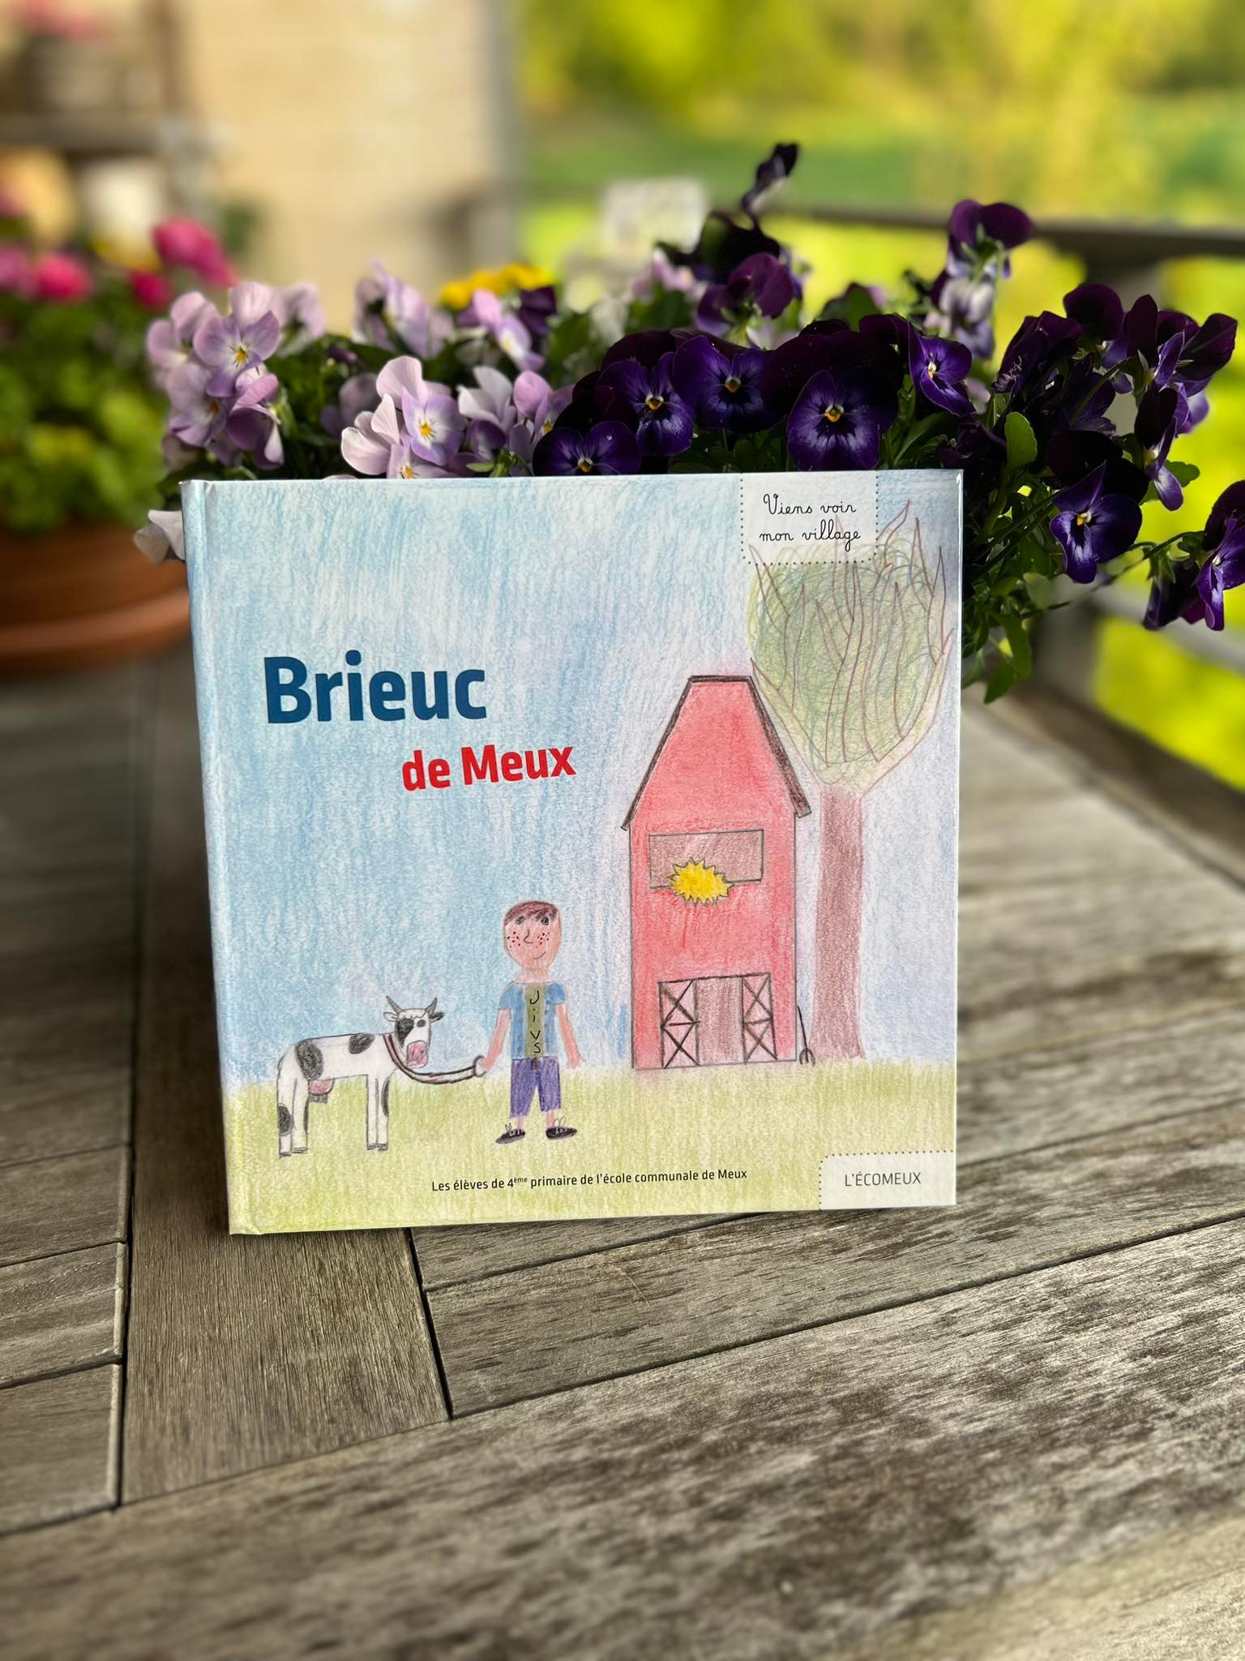
Mon projet en stage contrat
Valentine Conoir
Maître de stage : Madame Delphine VAN CAMP
École communale de Meux (P4)
Année académique 2022-2023

Slide 2
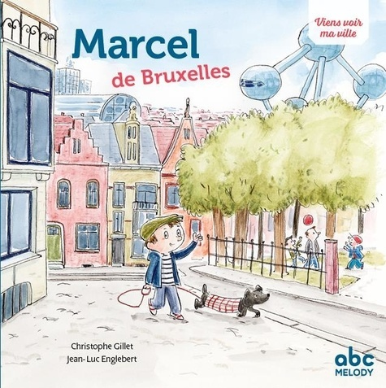
En quoi consiste le projet ?
Écrire un livre à la manière de
Marcel de Bruxelles

Slide 3
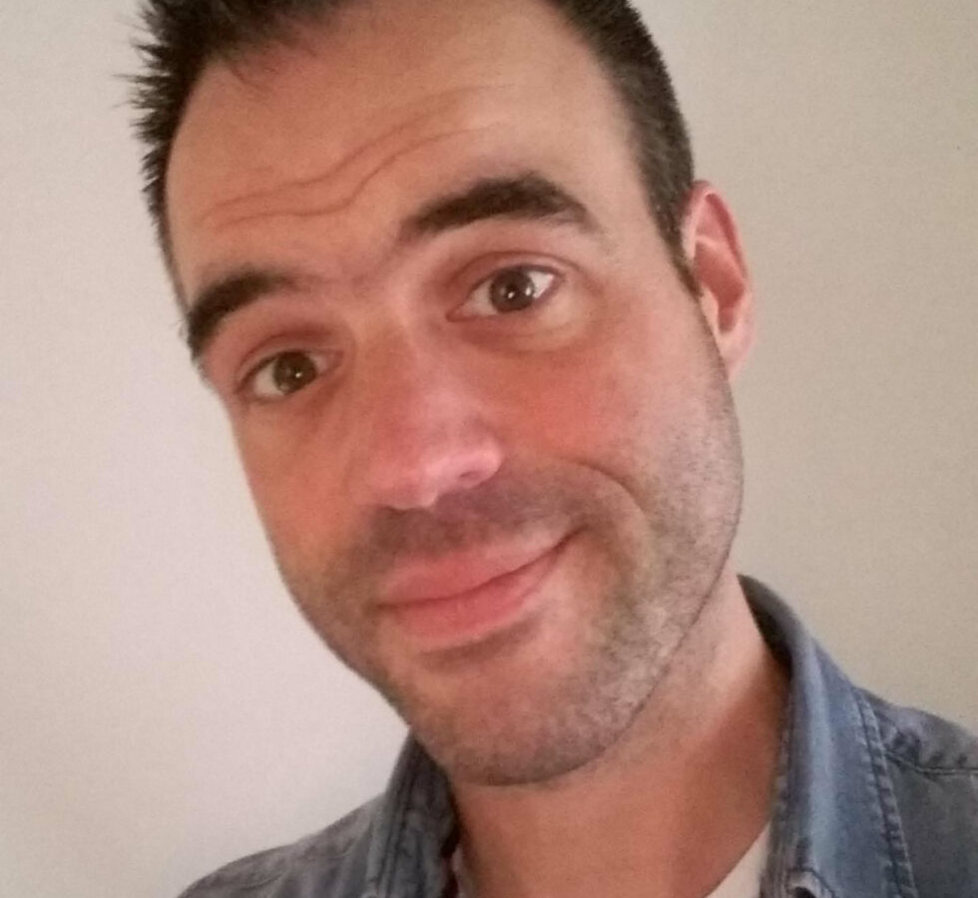
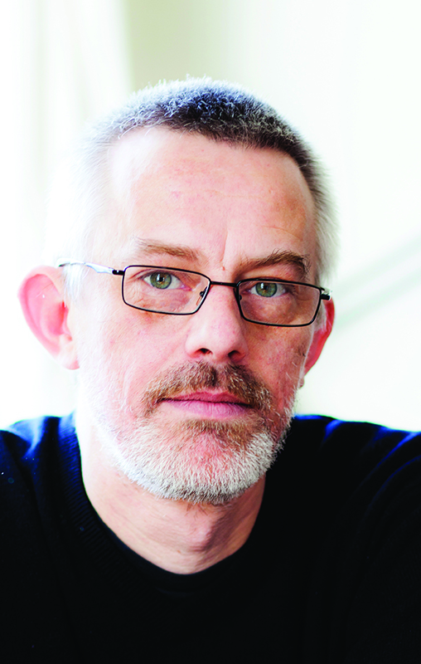
Présentation du livre
Titre : Marcel de Bruxelles
Collection : Viens voir ma ville
Auteur : Christophe GILLET
Illustrateur : Jean-Luc ENGLEBERT
Maison d’édition : ABC Melody
Date de parution : 01/04/2022
https://christophe-gillet-auteur.webnode.fr
https://abcmelody.com/produit/marcel-de-bruxelles

Slide 4

Comment m’est venue l’idée de ce projet ?
Salon Educ, le 15 octobre 2022
Participation à la conférence " Atelier : Fabrique ton livre à la manière de Marcel de Bruxelles “ donnée par Christophe GILLET, Jean-Luc ENGLEBERT et le gérant de la maison d’edition ABC Melody
https://www.salon-educ.be/conferences/fabrique-ton-livre-a-la-maniere-de-marcel-de-bruxelles/

Slide 5
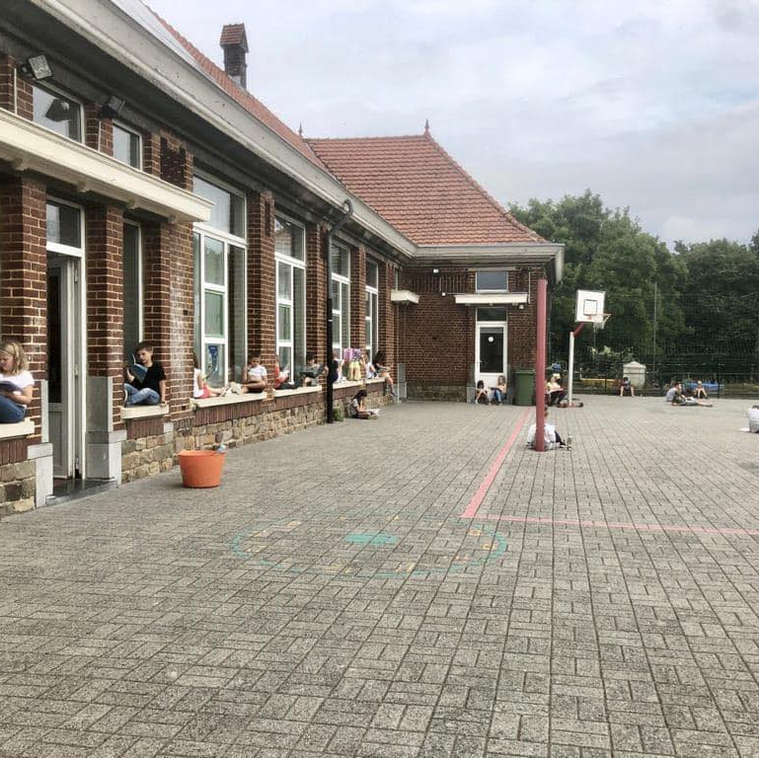
Stage
Au préalable : présentation à l’équipe éducative
Période : 6 au 17 février et 6 au 17 mars (20 jours actifs)
Lieu : école communale de Meux
Classe : 4ème primaire
Maître de stage : Madame Delphine VAN CAMP

Slide 6
Disciplines travaillées dans le cadre du projet
Français (3. écrire)
Art plastique (Exprimer et Réagir)
Formation manuelle, technique, technologique et numérique (Création de contenu)
→ Voir les compétences spécifiques dans la préparation complète

Slide 7

AVANT : La préparation du projet

Slide 8




Choix de l’imprimeur
Prix ? ➔ Demandes de devis
Qualité ? ➔ Consultation des avis

Slide 9
Choix de l’imprimeur
Prix ? ➔ Demandes de devis
Qualité ? ➔ Consultation des avis

Slide 10
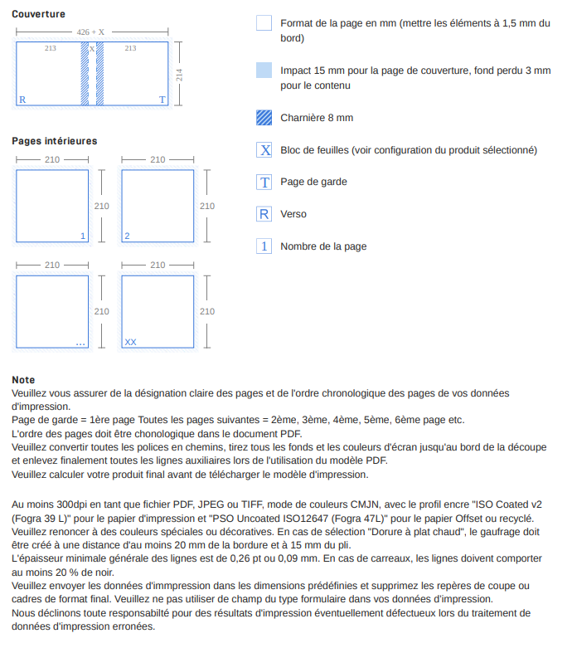
Fiche technique d’impression

Slide 11
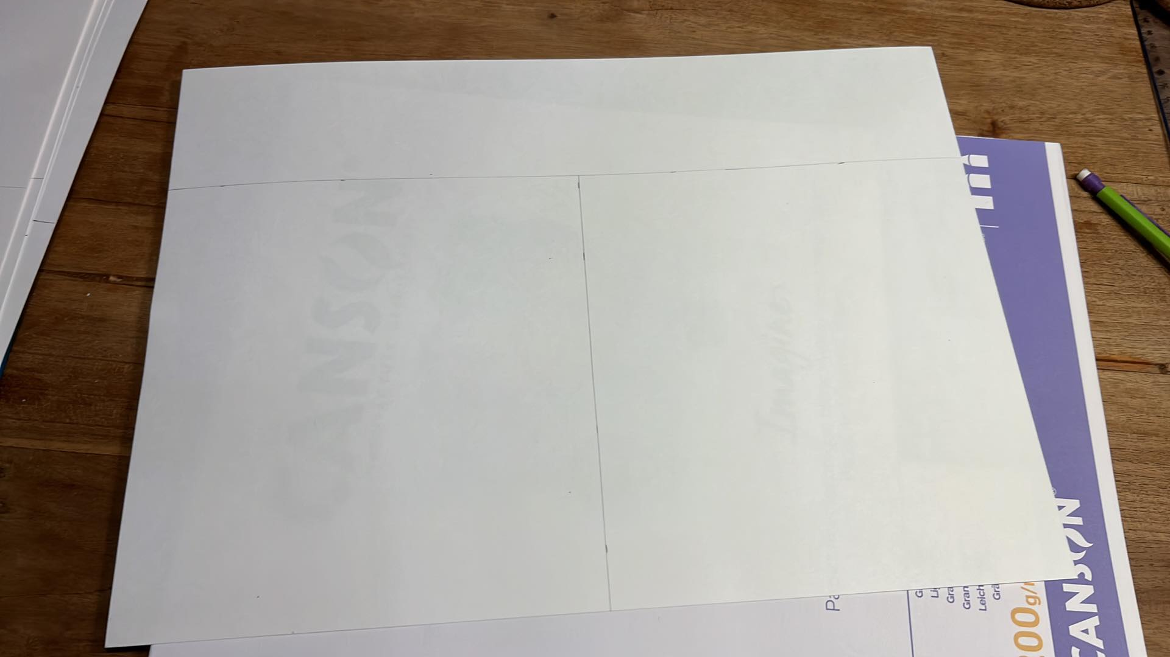
Disposition des pages
Livre de 44 pages
Chaque groupe a reçu le nombre de pages nécessaires de 420x220 mm, séparées en deux.

Slide 12

Préparation écrite du projet
Cliquez sur l’image pour avoir la préparation complète

Slide 13

PENDANT : Déroulement du projet

Slide 14
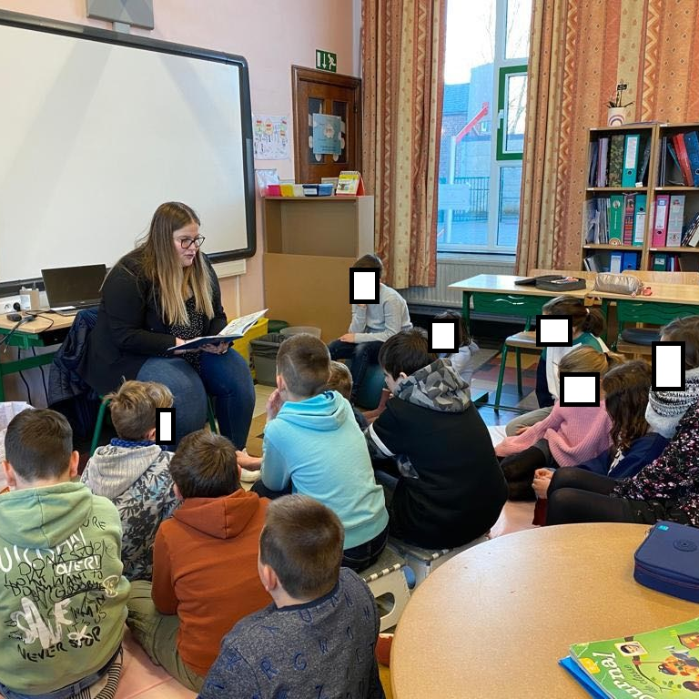
Étape 1 : lecture de l’album original
Lecture de l’album Marcel de Bruxelles, discussion sur la ville de Bruxelles et mise en évidence des caractéristiques/particularités de cet album

Slide 15
Étape 2 : annonce du projet
J’ai annoncé le projet aux élèves :
"Nous allons créer un album à la manière de Marcel de Bruxelles mais sur notre village, Meux. Ce livre aura un but : le montrer à la commune en vue qu'ils l'utilisent comme flyers publicitaire du village + informer toutes les personnes qui ne connaissent pas Meux et qui souhaiteraient visiter."

Slide 16
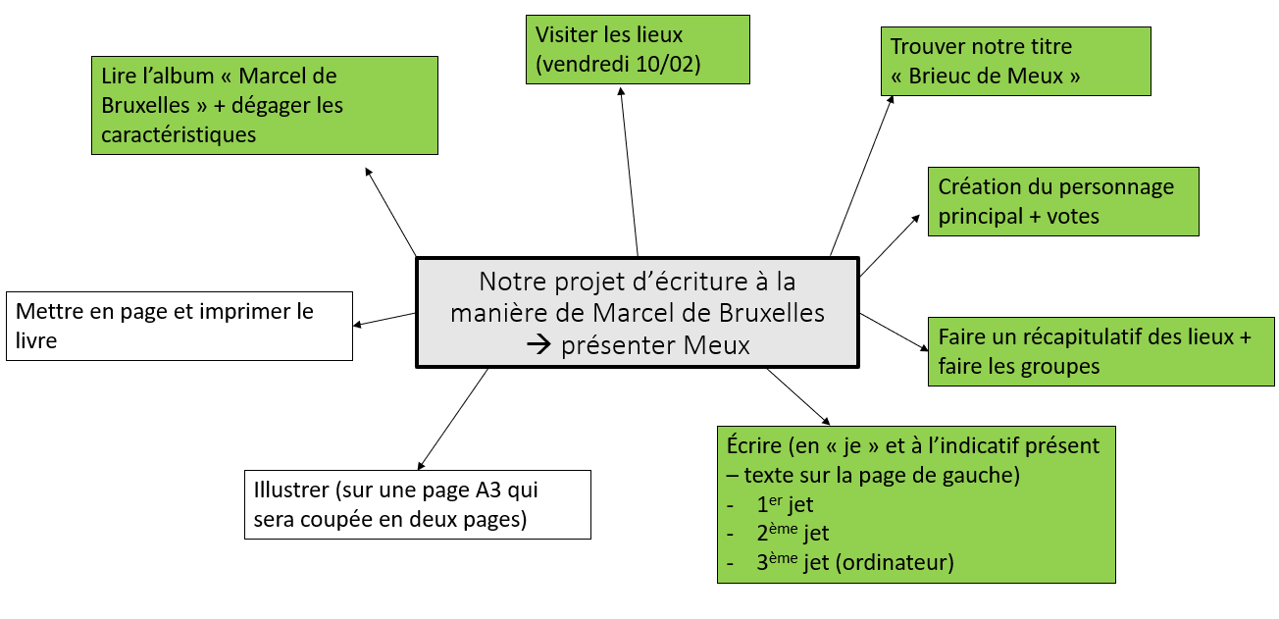
Étape 3 : planification du projet
→ Visualiser les différentes étapes du projet

Slide 17
Étape 4 : émission d’hypothèses
Les enfants ont émis des hypothèses sur les lieux de Meux dont nous pouvions parler dans notre album.

Slide 18
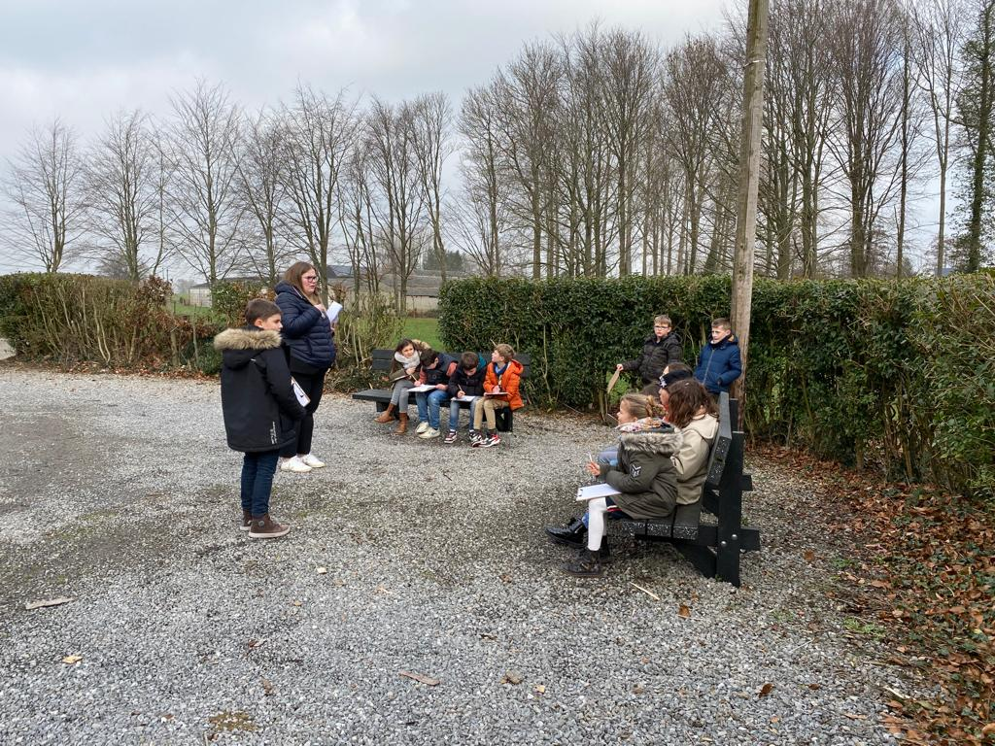
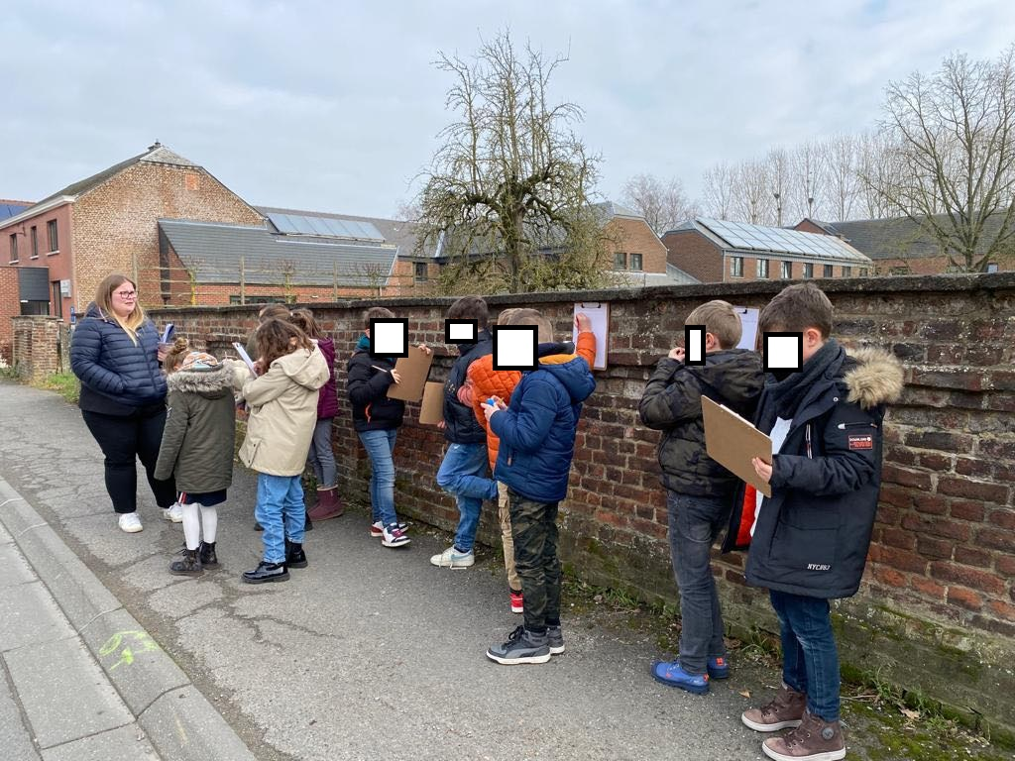
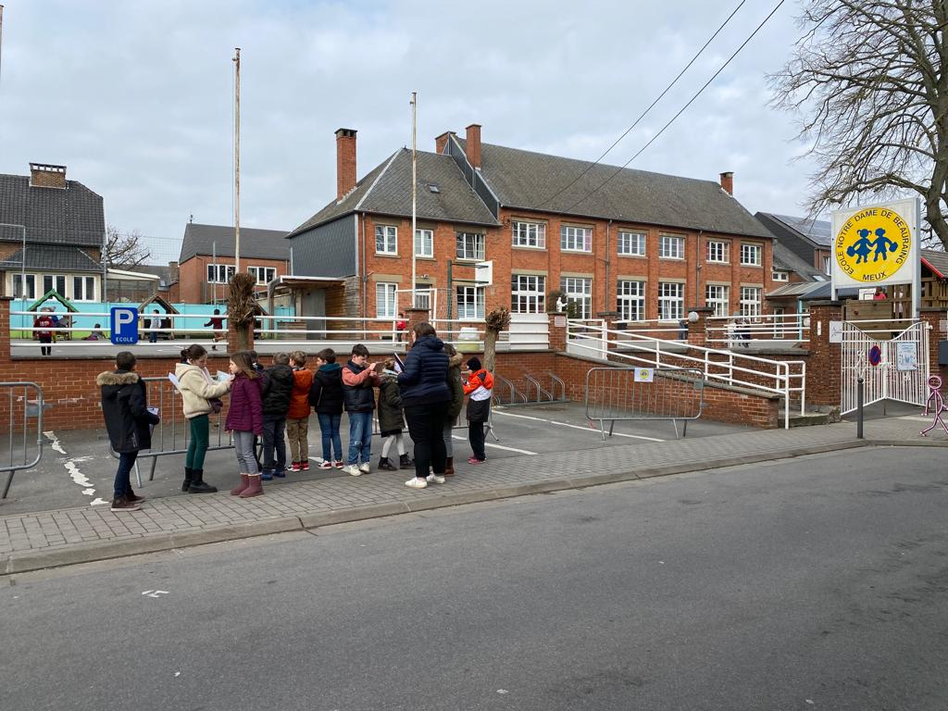
Étape 5 : la classe du dehors
Nous sommes sortis dans le village en vue d'observer, de découvrir, de nous informer sur les lieux dont nous pourrions parler dans l’album.
Utilisation de devinettes pour rendre l’activité plus ludique.

Slide 19
Étape 6 : choix du titre du livre
Contrainte : Le prénom doit rimer avec la ville
Décidé par les élèves sous forme de votes
Propositions :
Brieuc de Meux
Yseult de Meux
Matthieu de Meux
Choix final : Brieuc de Meux

Slide 20
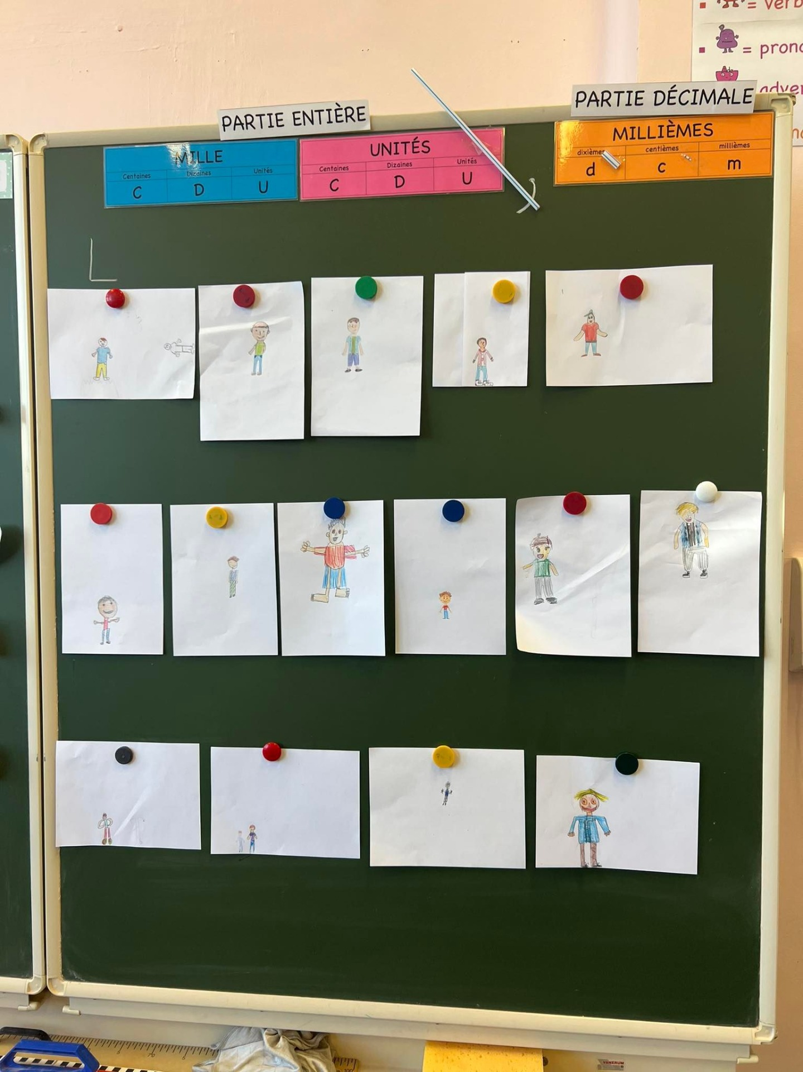
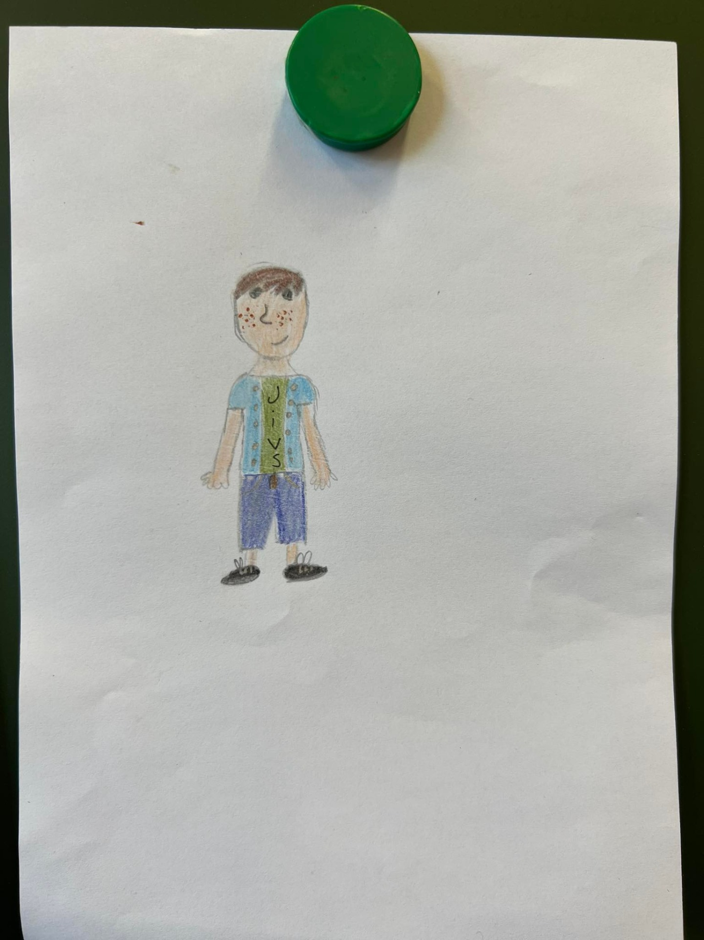
Étape 7 : choix du personnage principal
Chaque élève crée un personnage
Choix final décidé par les élèves sous forme de votes

Slide 21
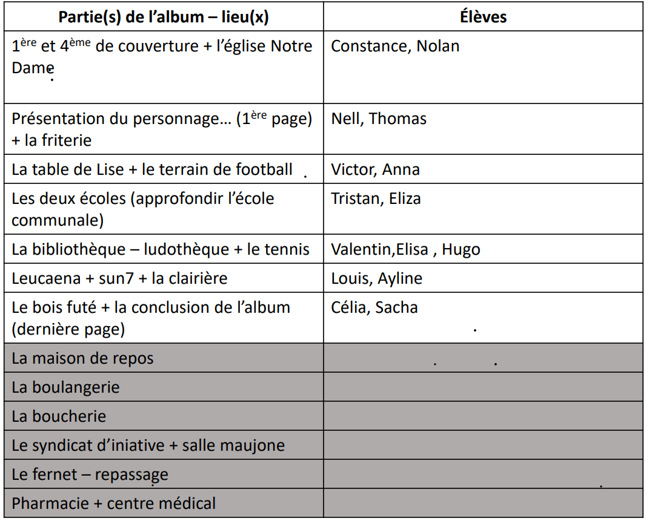
Étape 8 : qui fait quoi ?
Au préalable : choix des groupes et répartition des lieux par I (selon les préférences des enfants mises sur un papier)
Annonce en classe des groupes et des lieux

Slide 22
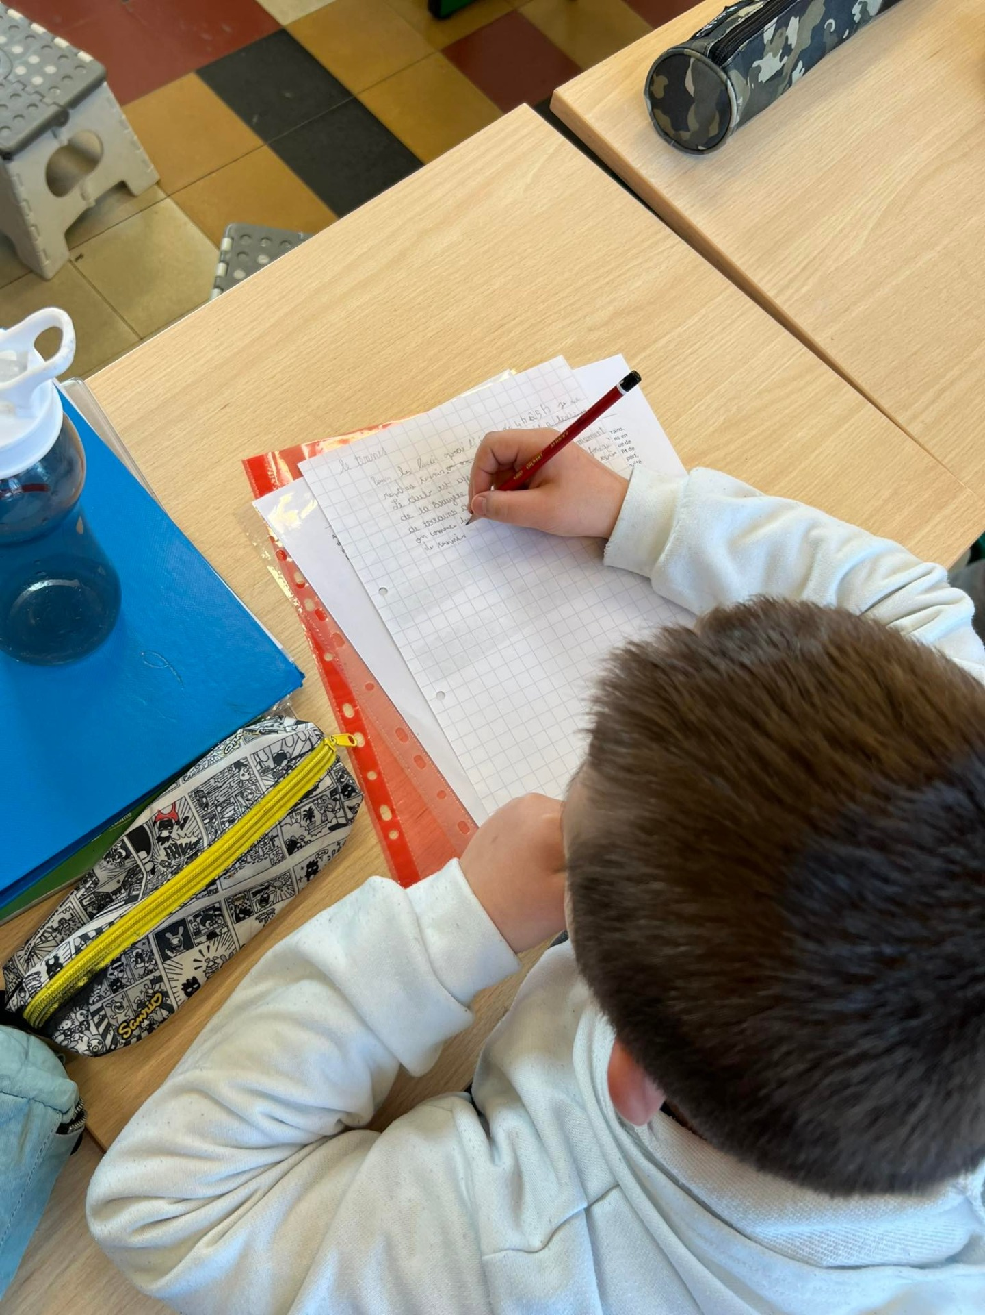
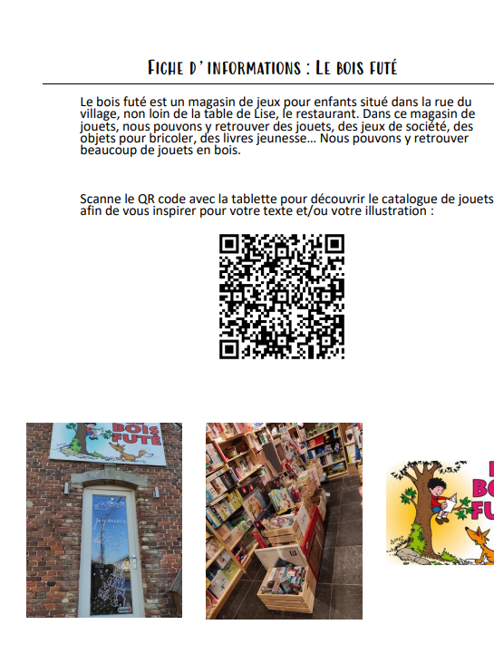
Étape 9 : premier jet
Aides = des fiches d'informations sur les lieux attribués + un exemple de texte pour voir le type d'écrit, le style d'écriture.

Slide 23
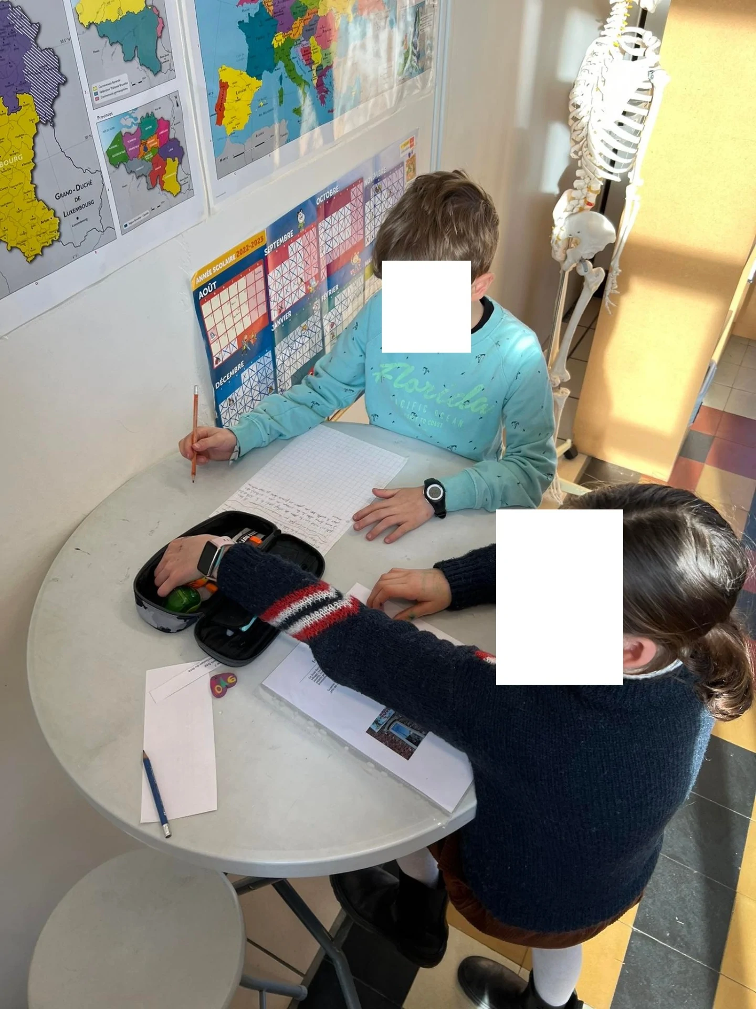
Étape 10 : deuxième jet
Adaptation/correction du 1er jet.
→ Après ce second jet, j’ai veillé à améliorer les textes de façon à ce qu'il y ait un fil conducteur dans le livre, j’ai établi l'ordre des lieux dans le livre.

Slide 24
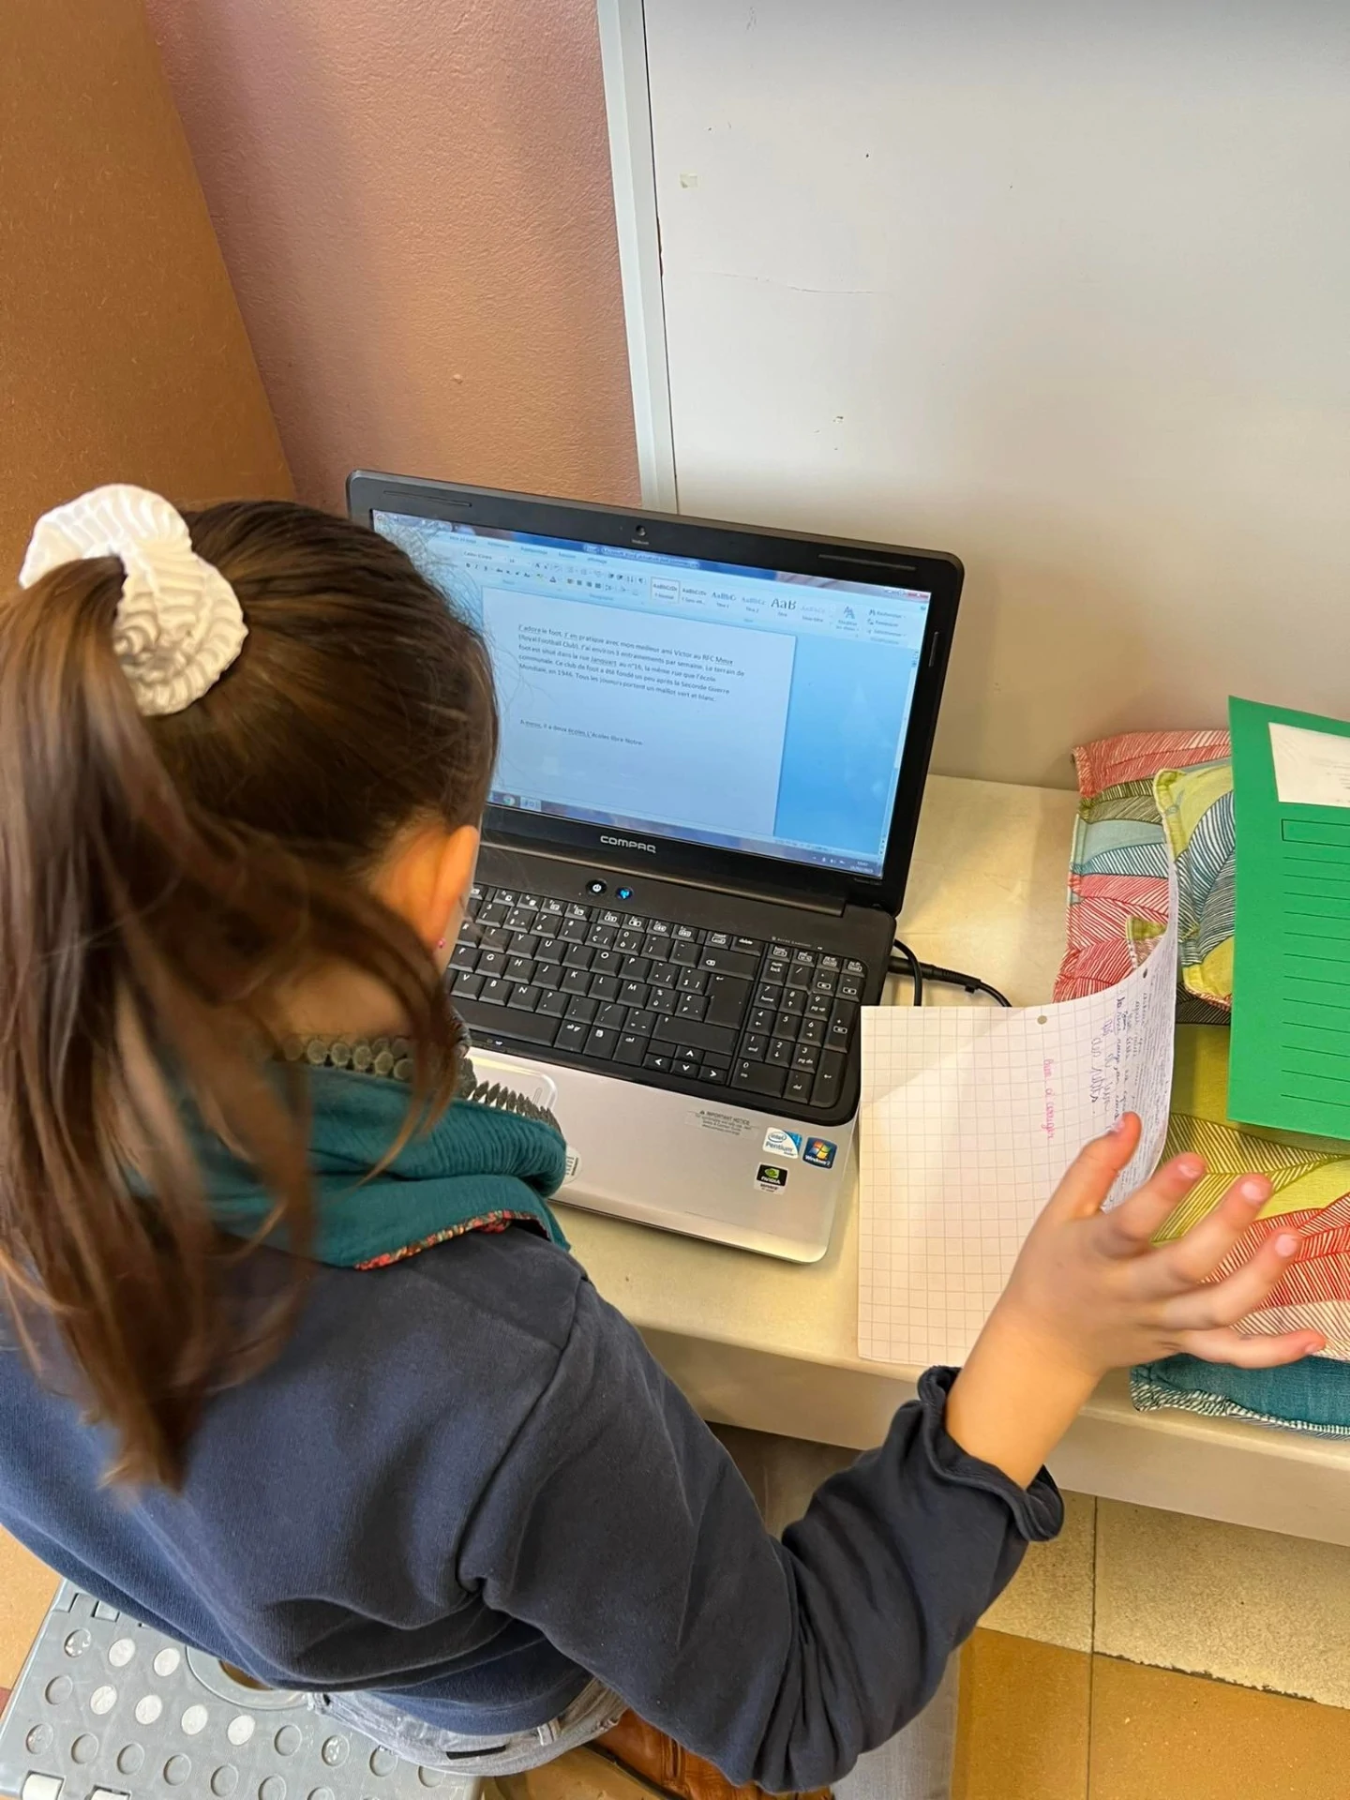
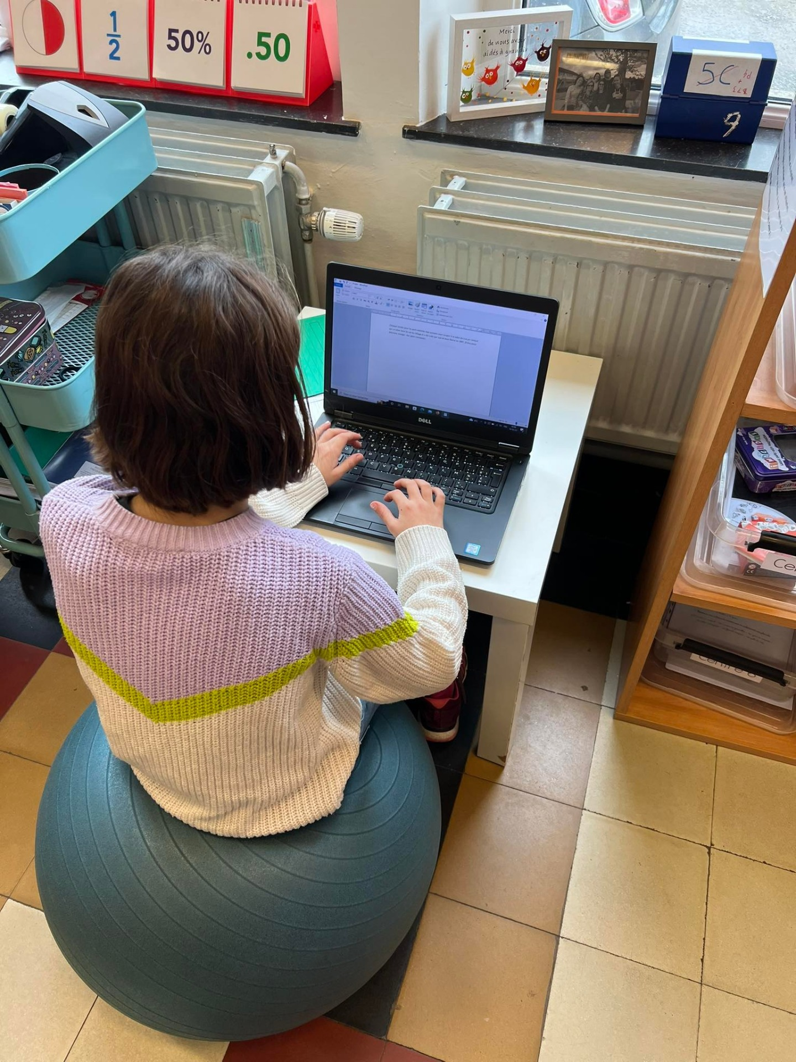
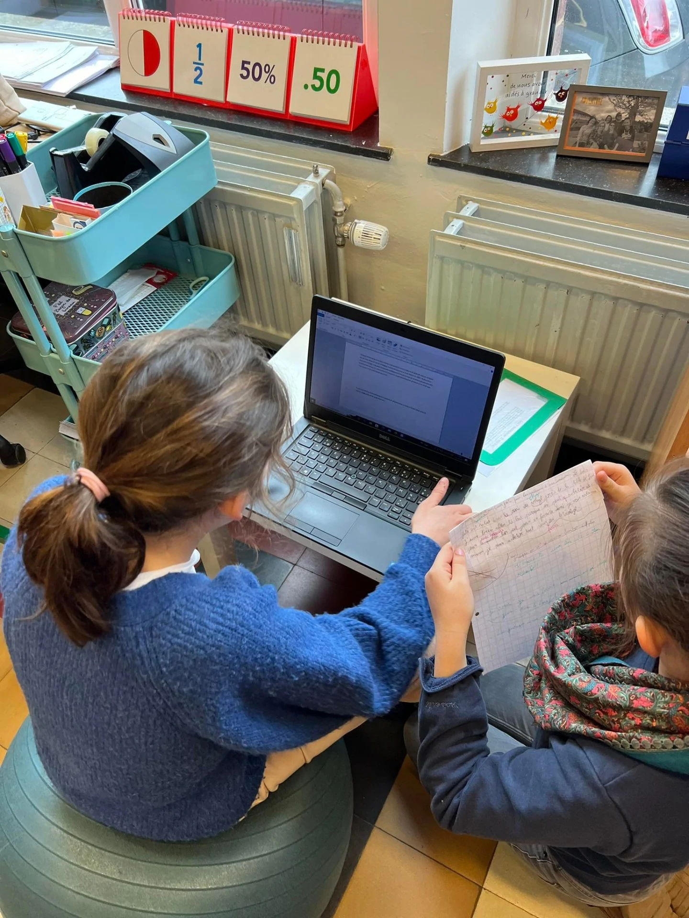
Étape 11 : troisième jet
Les enfants écrivent leurs textes à l’ordinateur (4 ordinateurs utilisés).

Slide 25
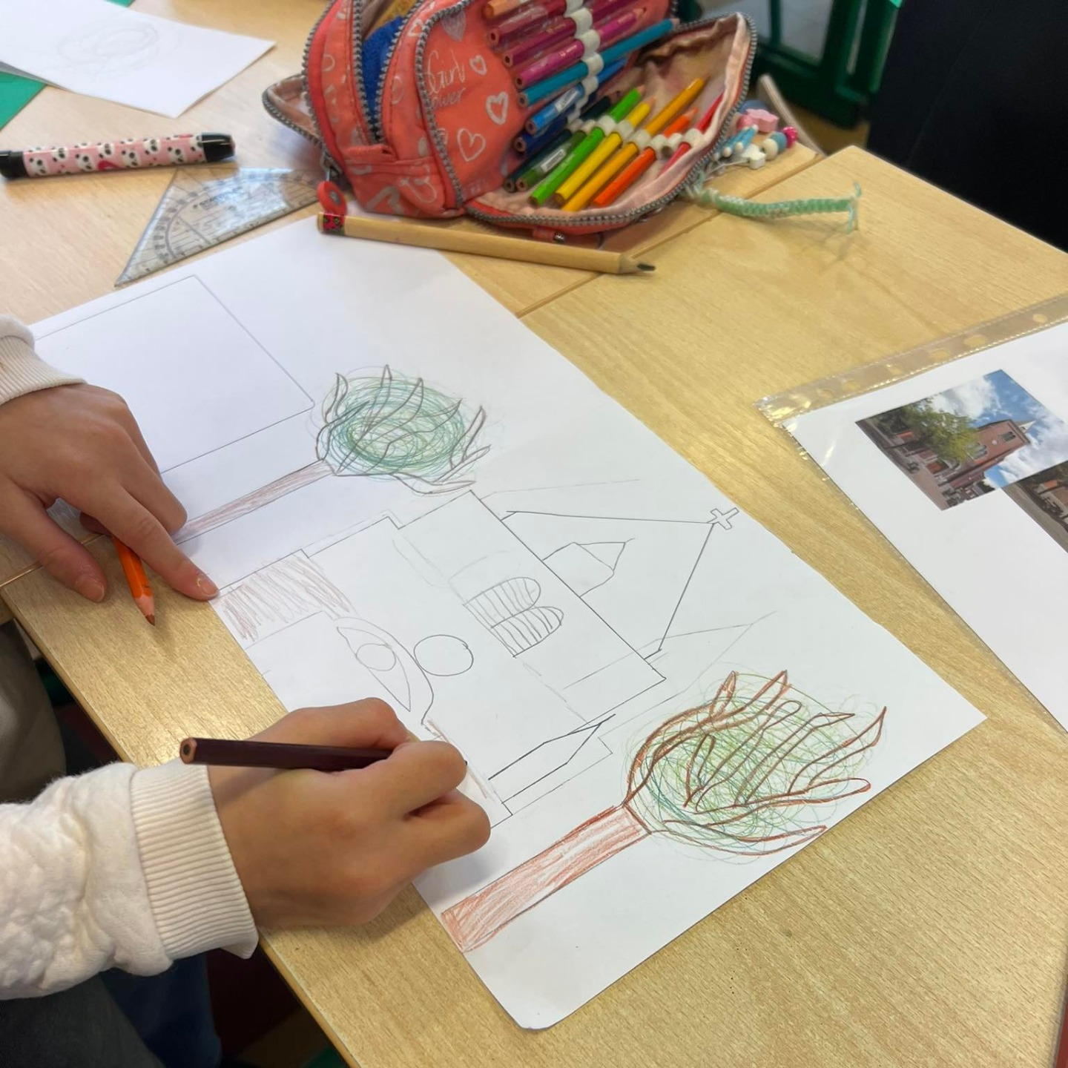
Étape 12 : les croquis des illustrations

Slide 26
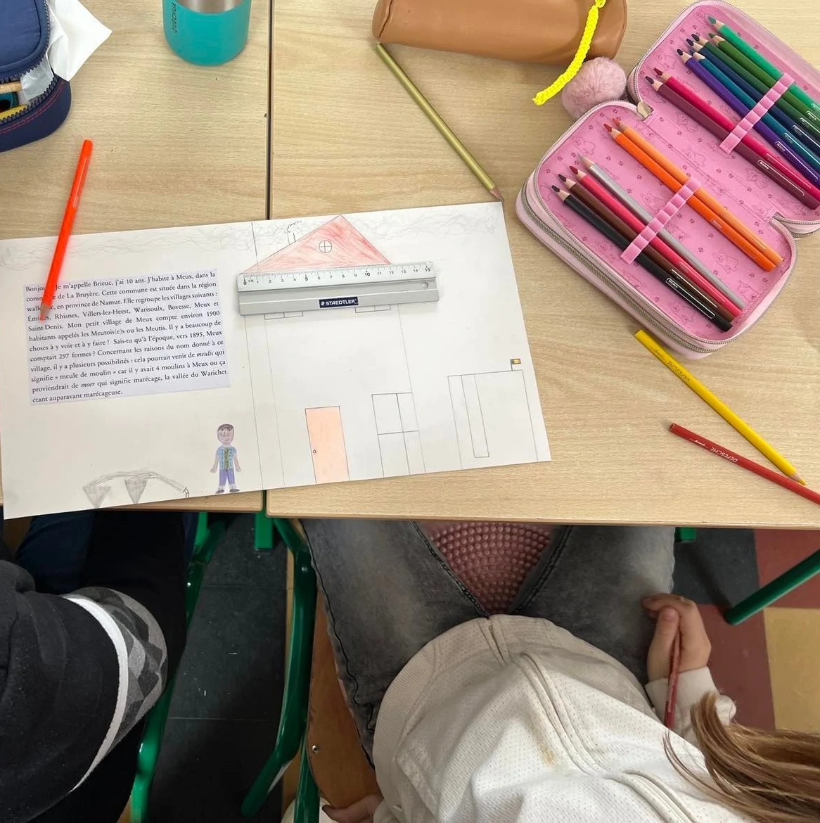
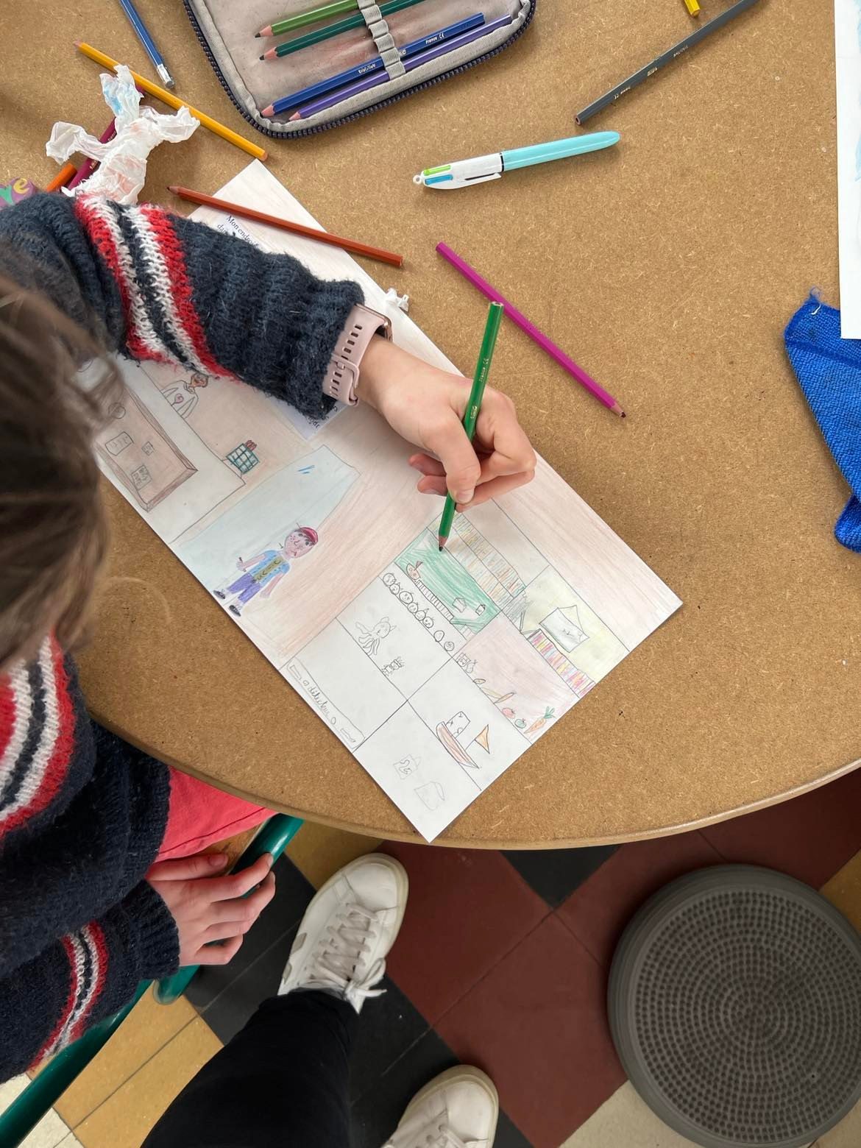
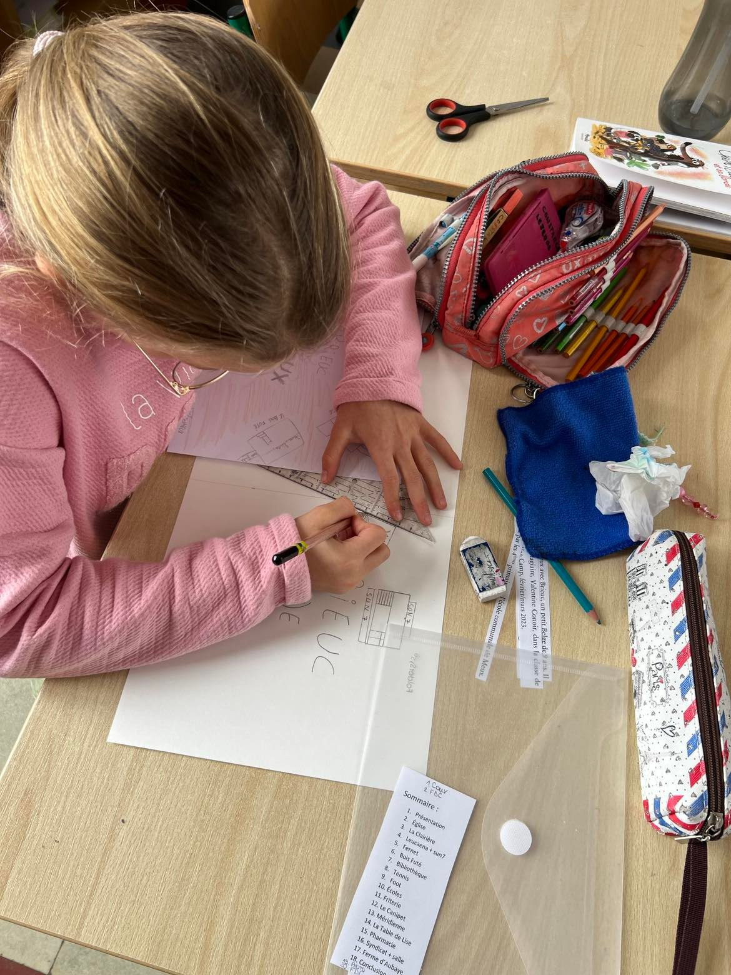
Étape 13 : Réalisation des illustrations au propre
J’ai découpé les feuilles A3 et collé le texte sur la gauche au préalable.

Slide 27
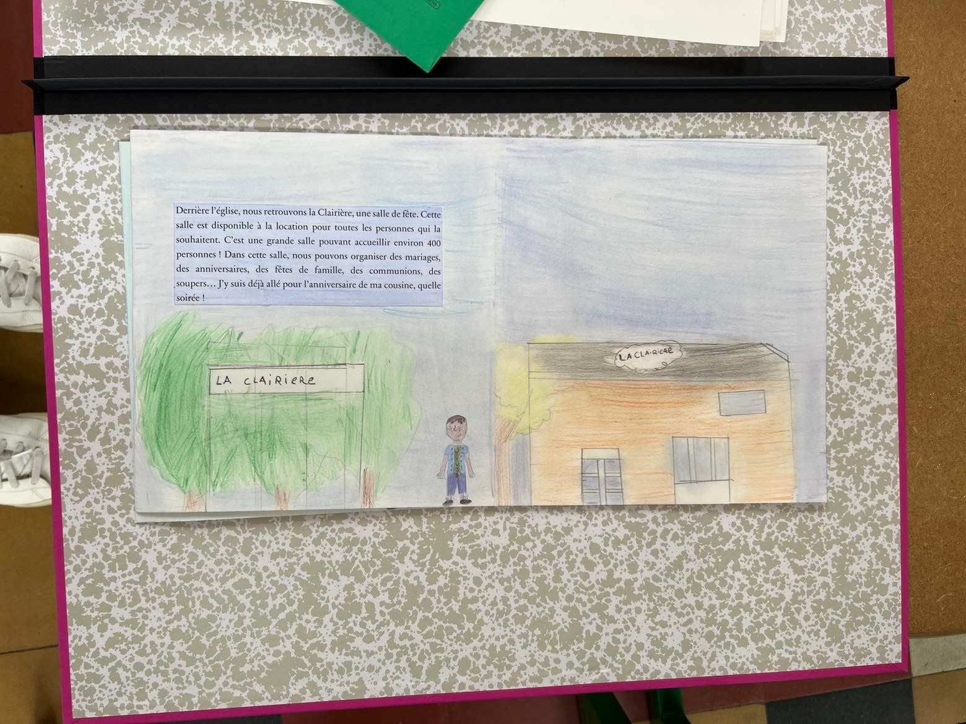
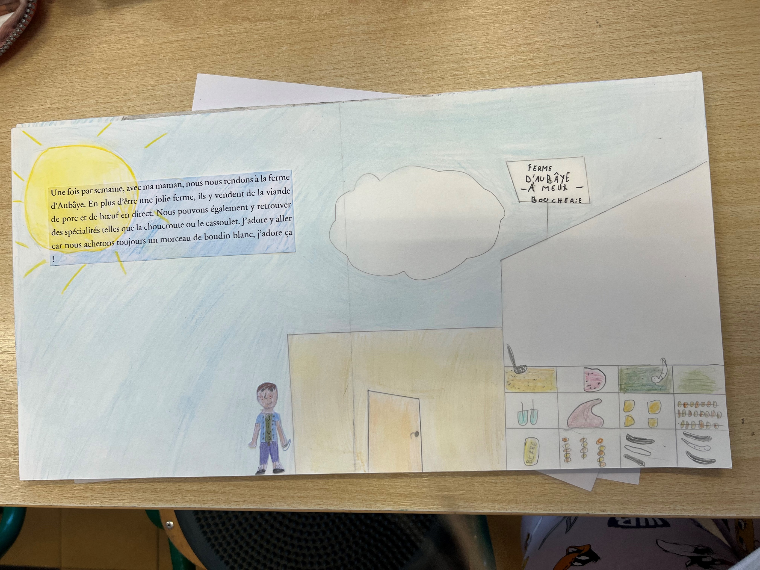

Slide 28
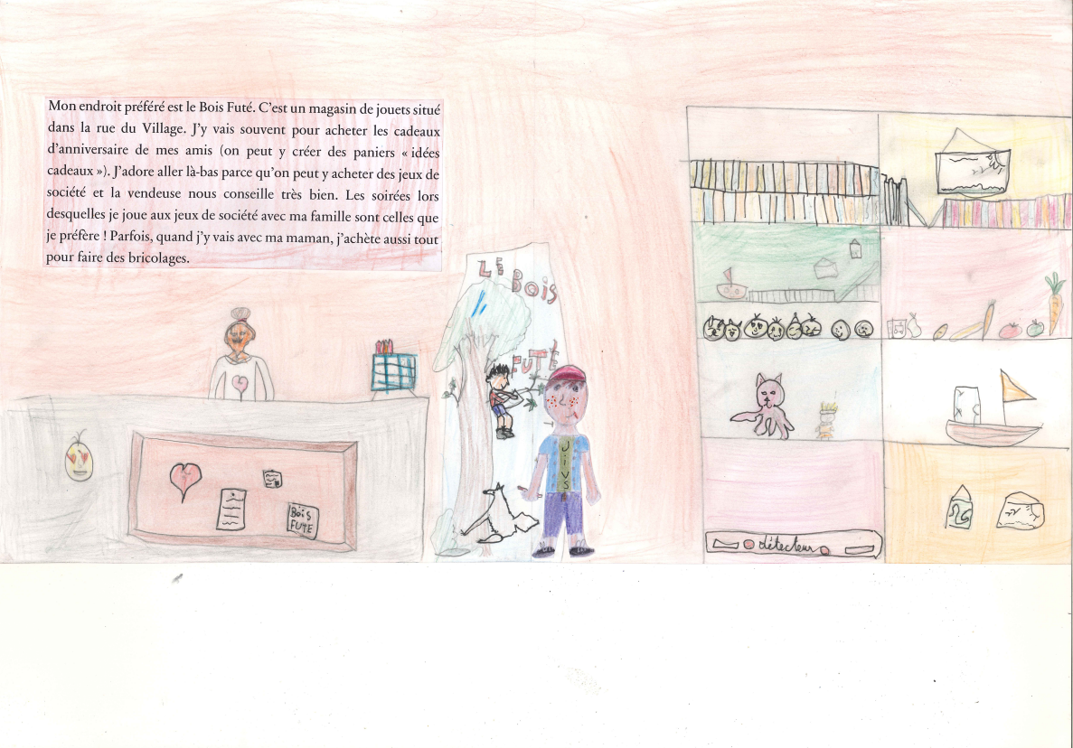
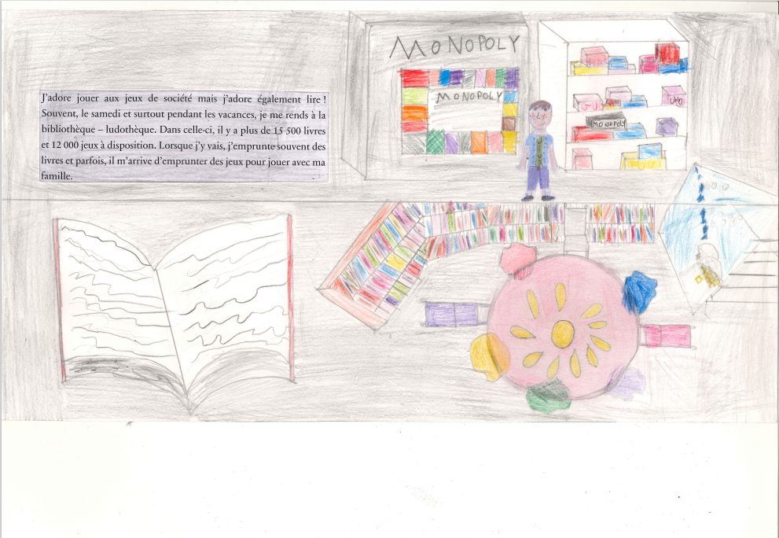
Étape 14 : scans des illustrations
Scans avec résolution élevée de 600 DPI, demandée par l’imprimeur

Slide 29
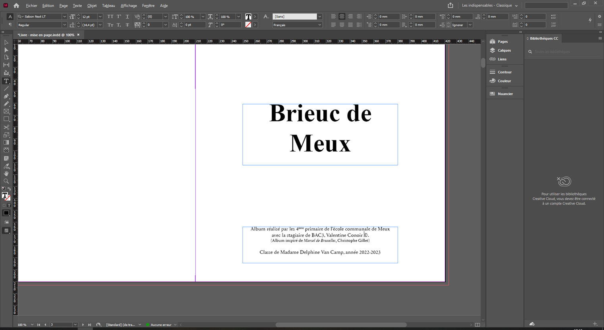
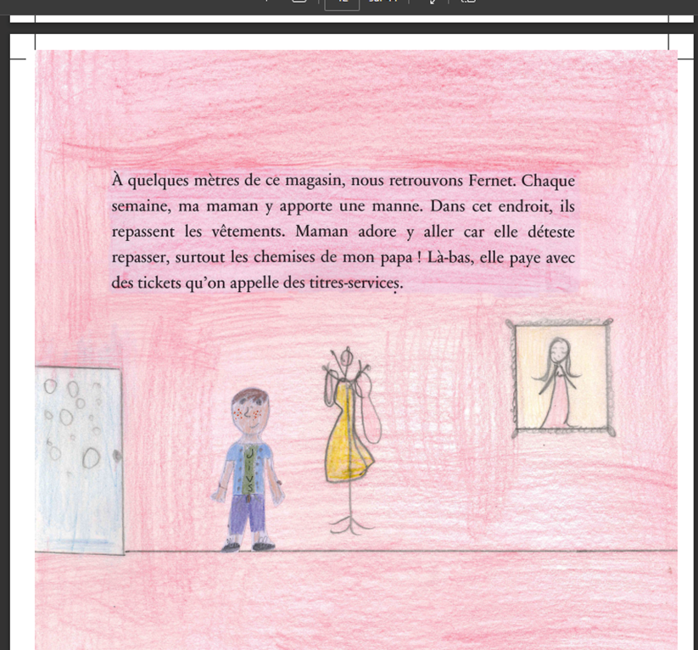
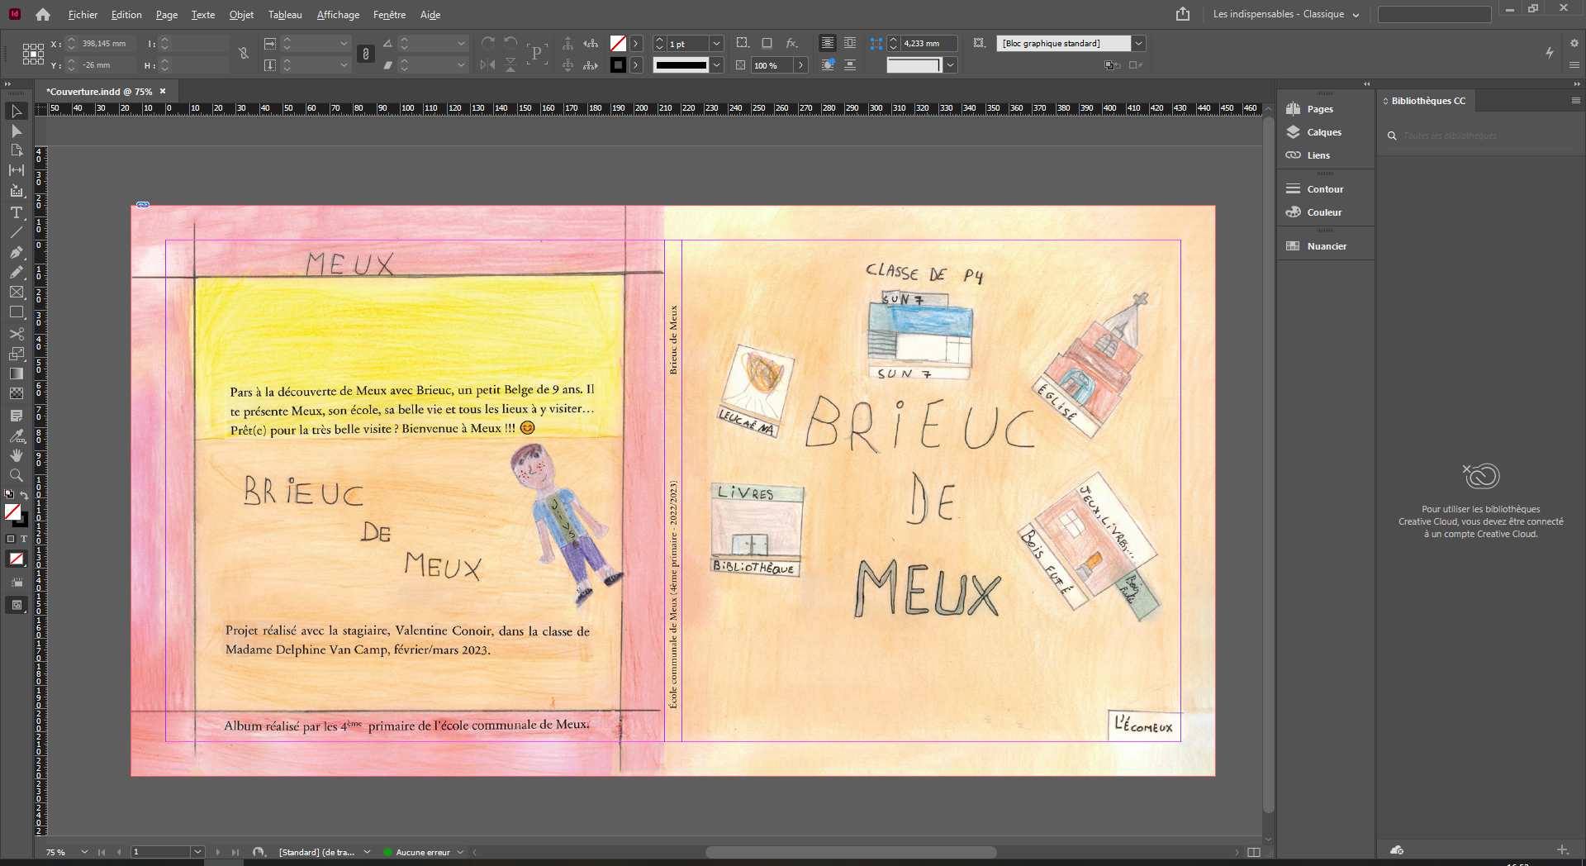
Étape 15 : Mise en page de l'album

Slide 30
Étape 16 : impression chez un imprimeur
2 fichiers PDF (couvertures + pages) envoyés à Print24
Double vérification : automatisée et par un expert

Slide 31
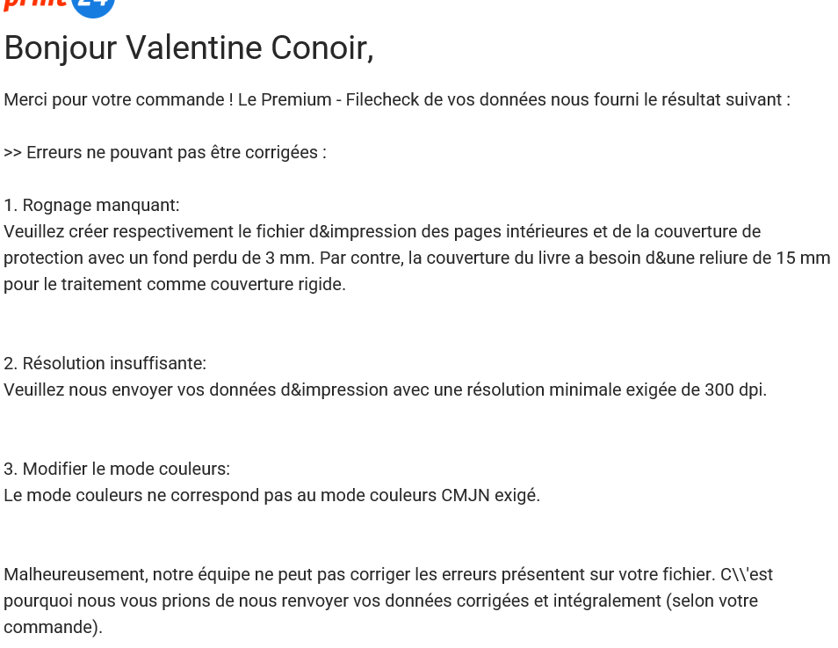
Étape 16 : impression chez un imprimeur
Erreurs signalées par l’expert ➔ corrections

Slide 32
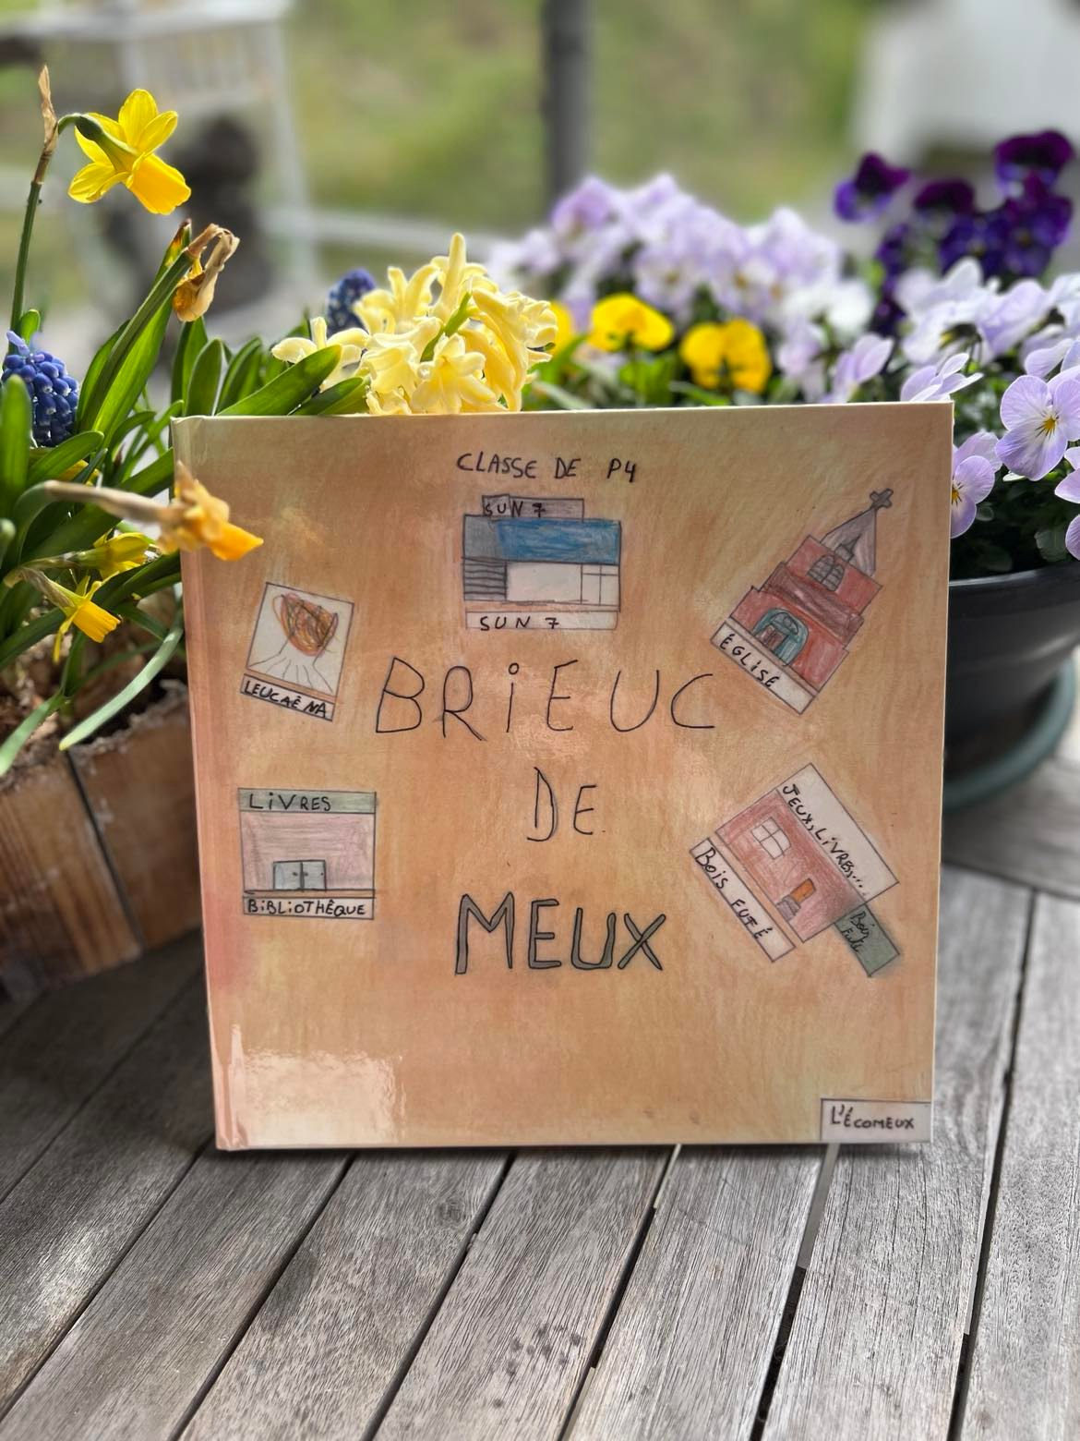
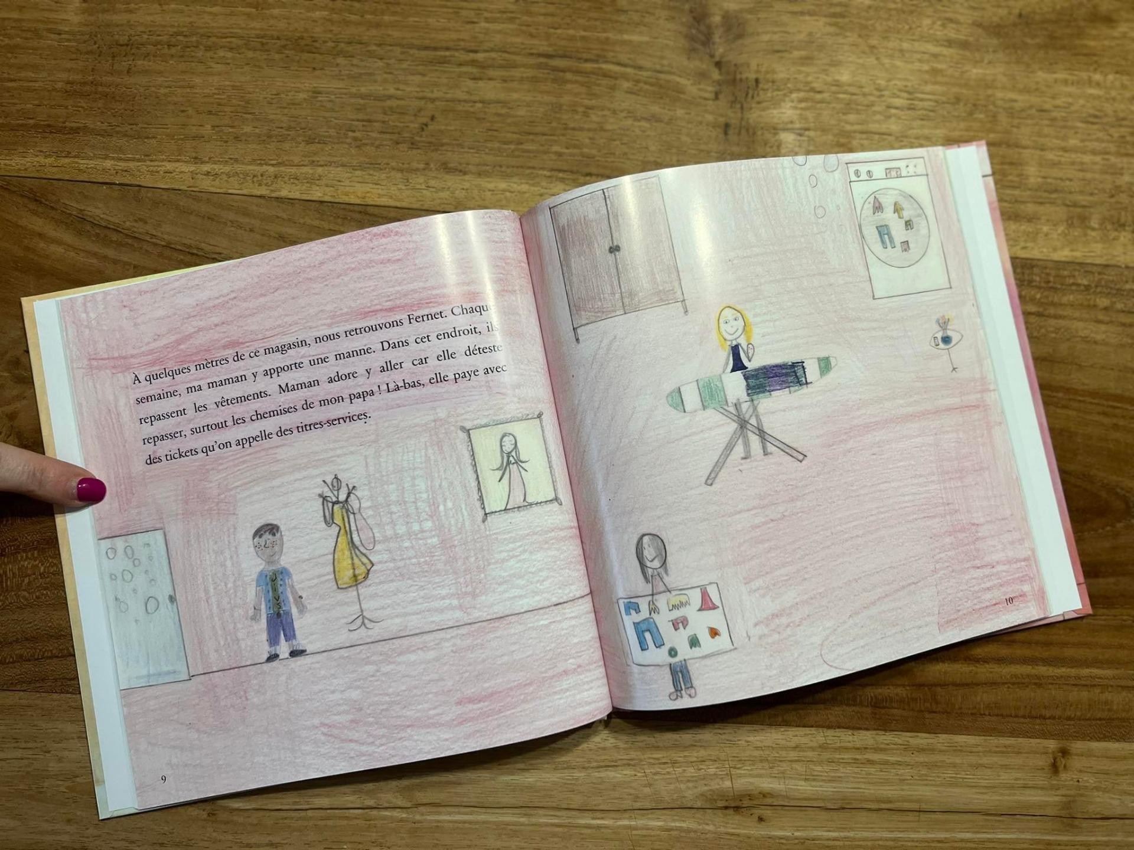
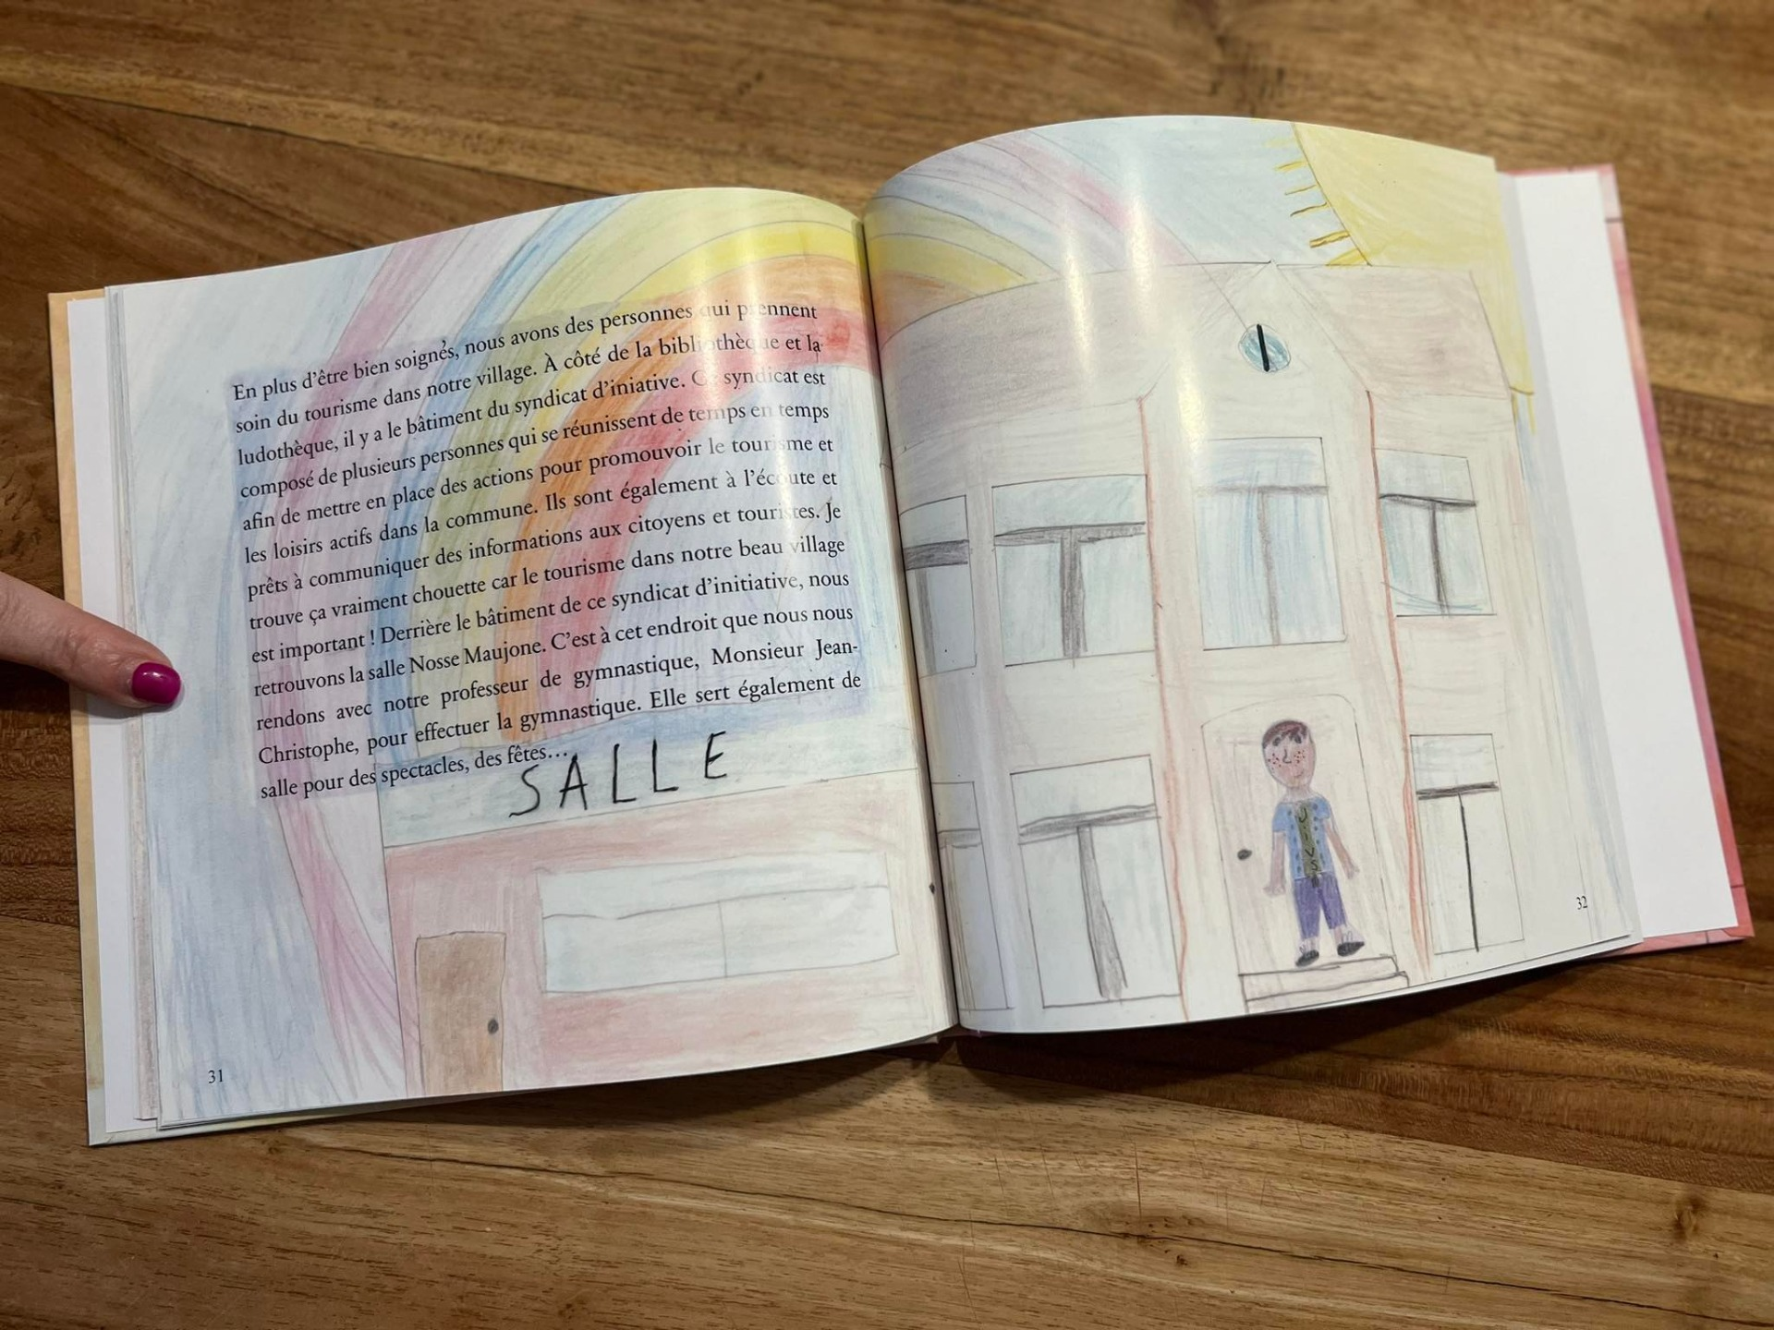
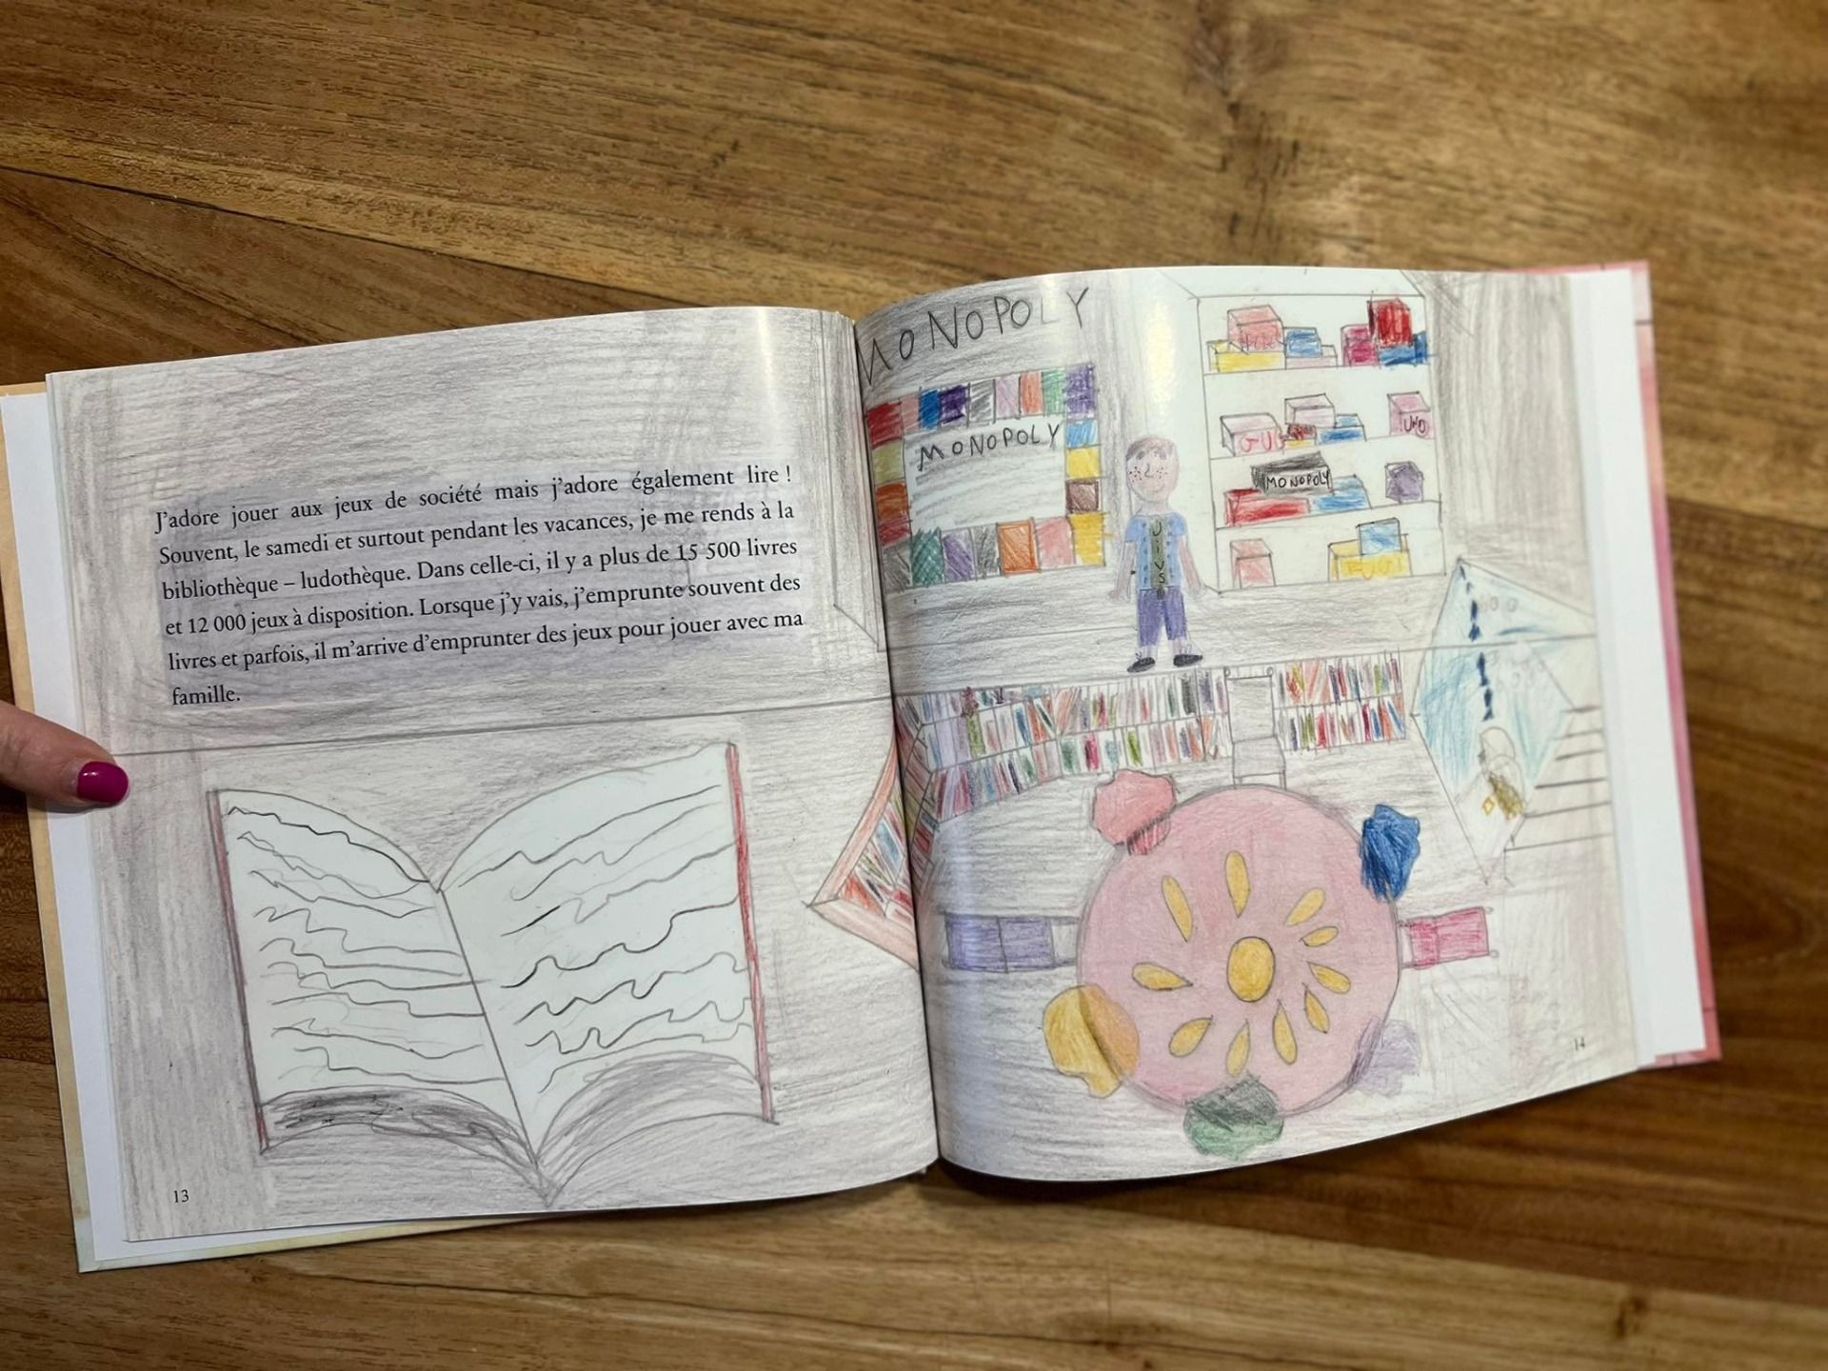
Étape 17 : le colis est arrivé !

Slide 33
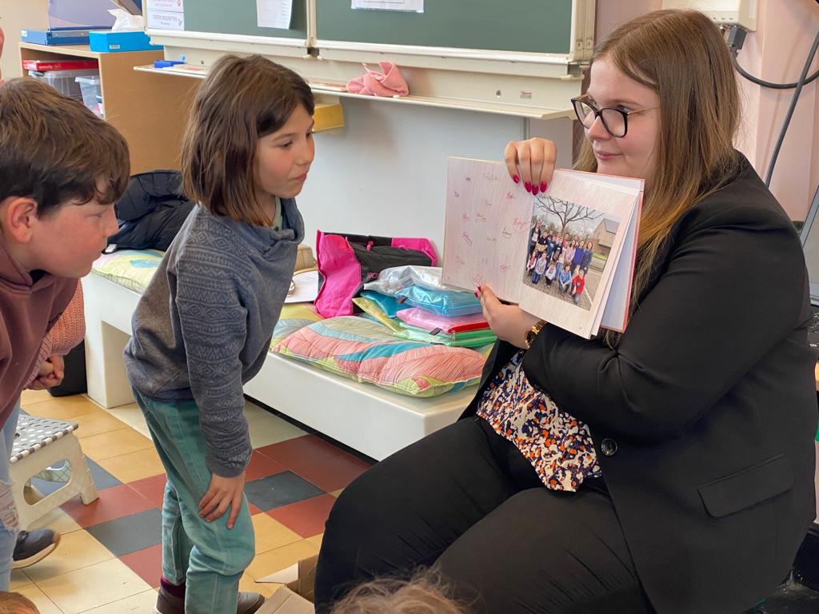
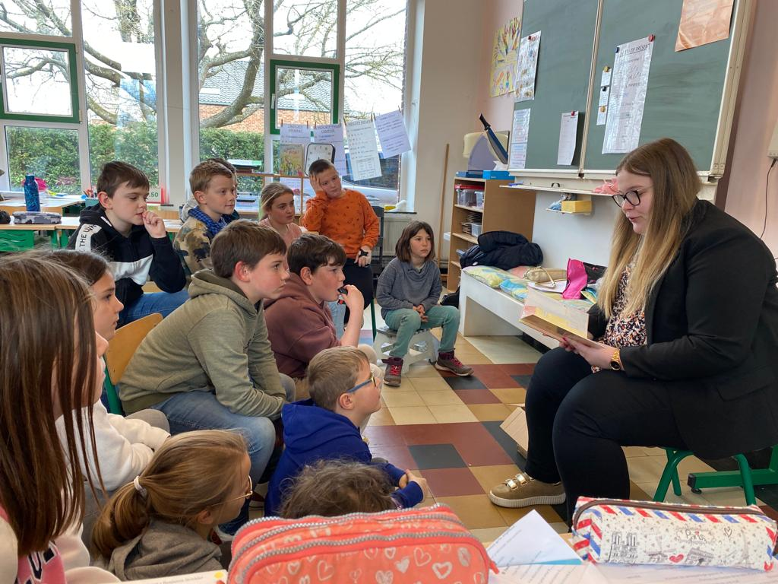
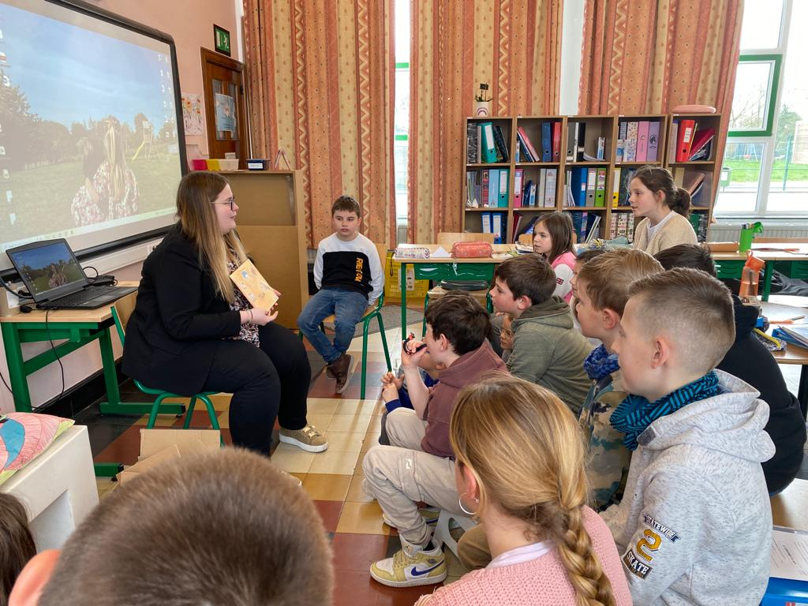
Étape 18 : découverte du résultat + évaluation de notre projet

Slide 34
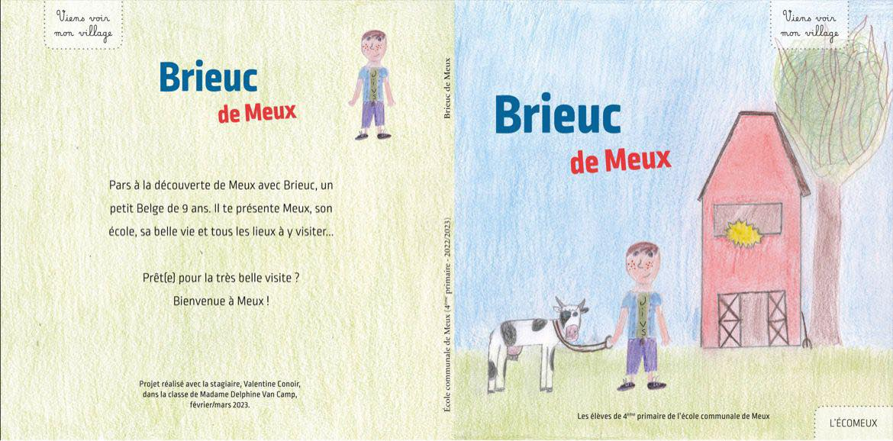
Étape 19 : réalisation d’une nouvelle couverture pour rendre l’album plus vendeur !

Slide 35
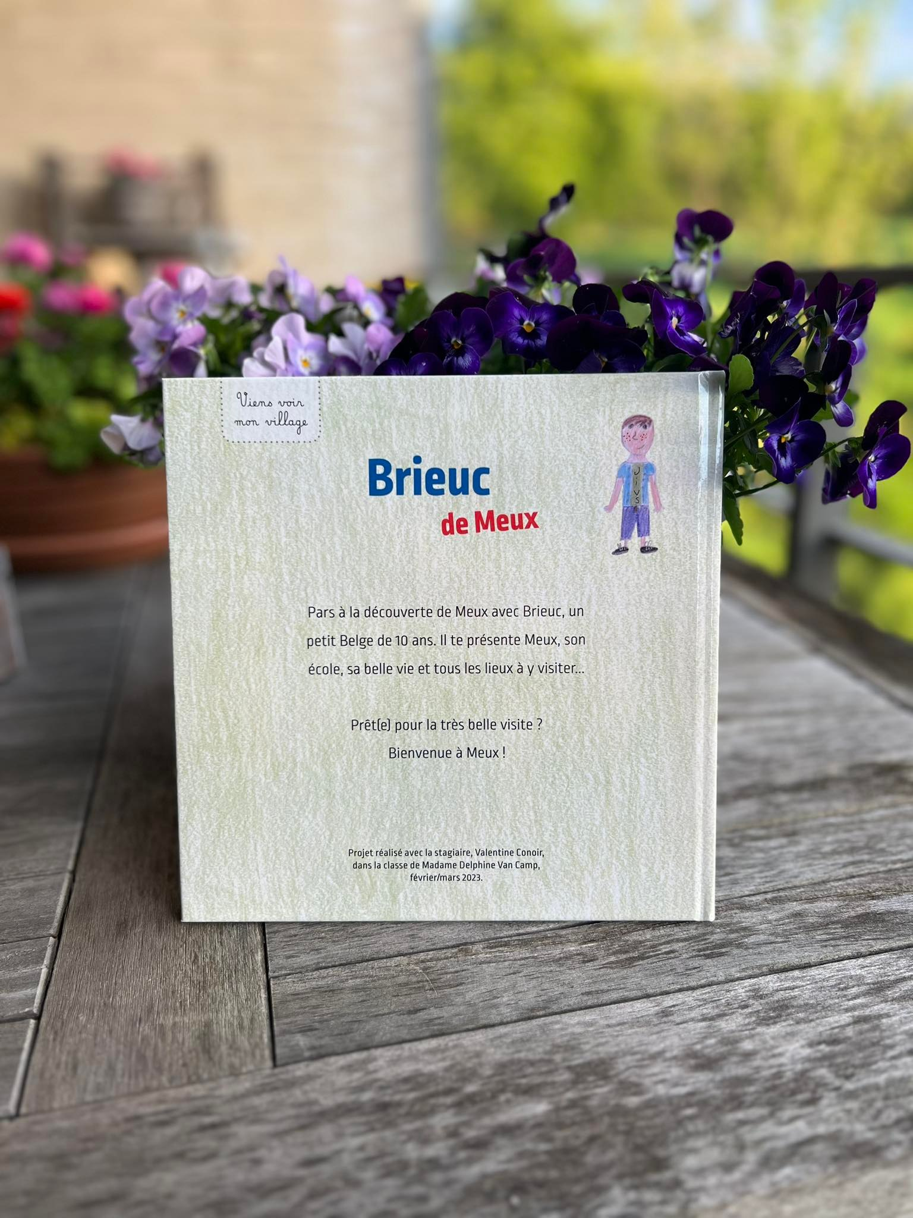

Slide 36
Étape 20 : partage du résultat final
À qui ?
La commune de La Bruyère (sem du 15 mai)
La directrice (le 29 mars)
L’auteur de “Marcel de Bruxelles” (le 29 mars)
Les commerces (classe du dehors du 14 avril)
À la porte ouverte de l’école (23 avril)
Durant la fête sportive (le 4 juin)
Les parents (sur commande)
Dans les autres classes de l’école
Sur internet (commande via un formulaire)
Avec l’illustrateur du livre original, Jean-Luc Englebert

Slide 37
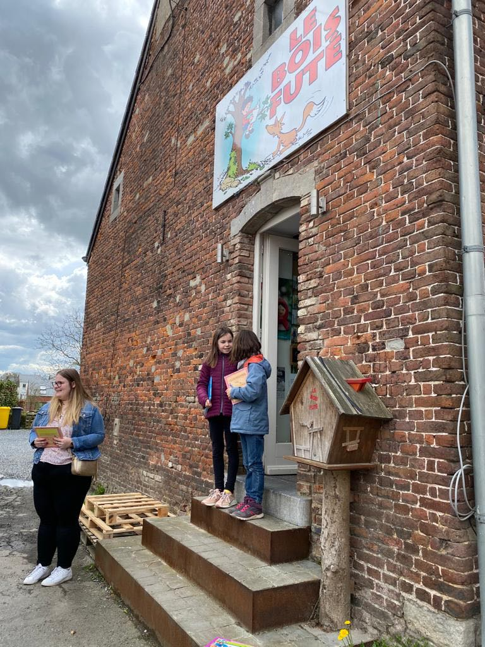
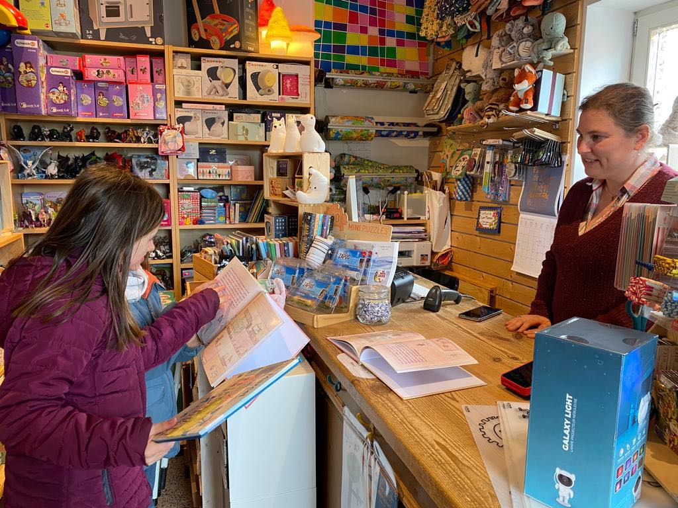
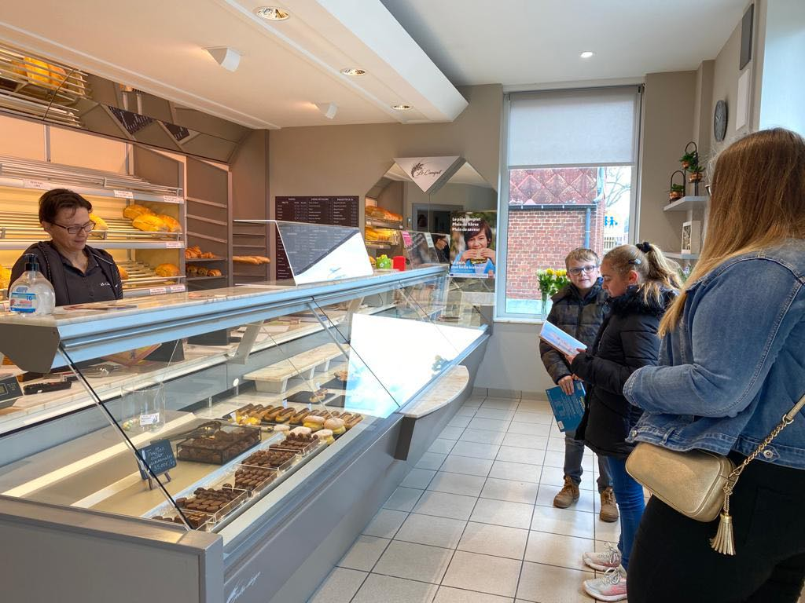
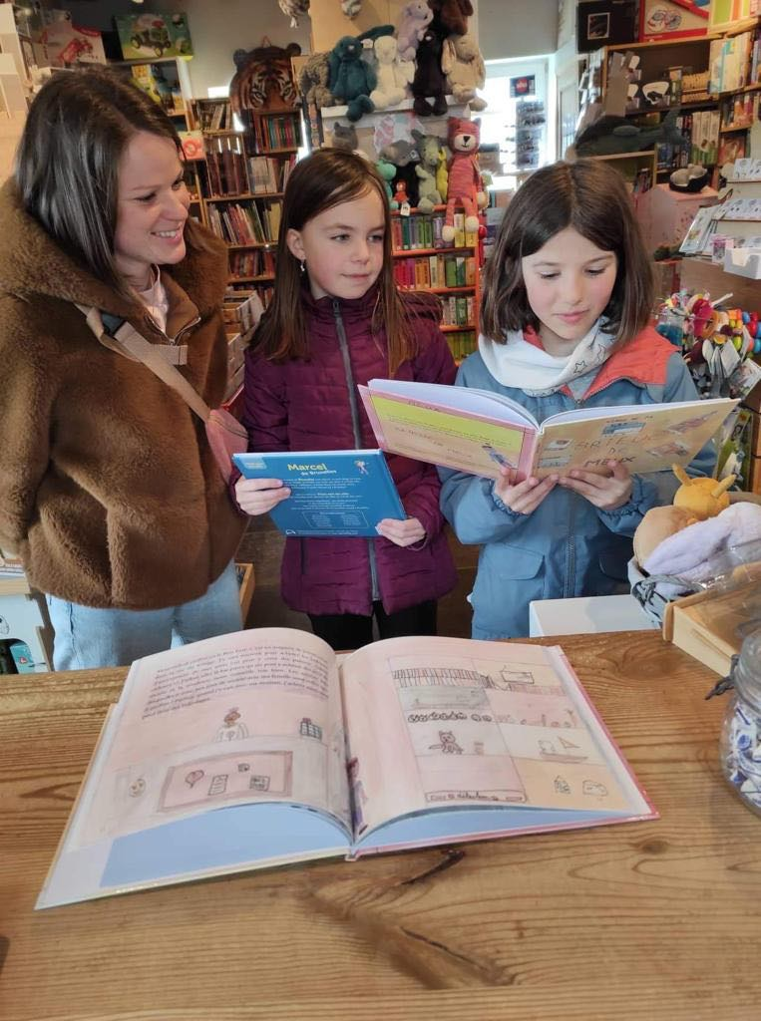
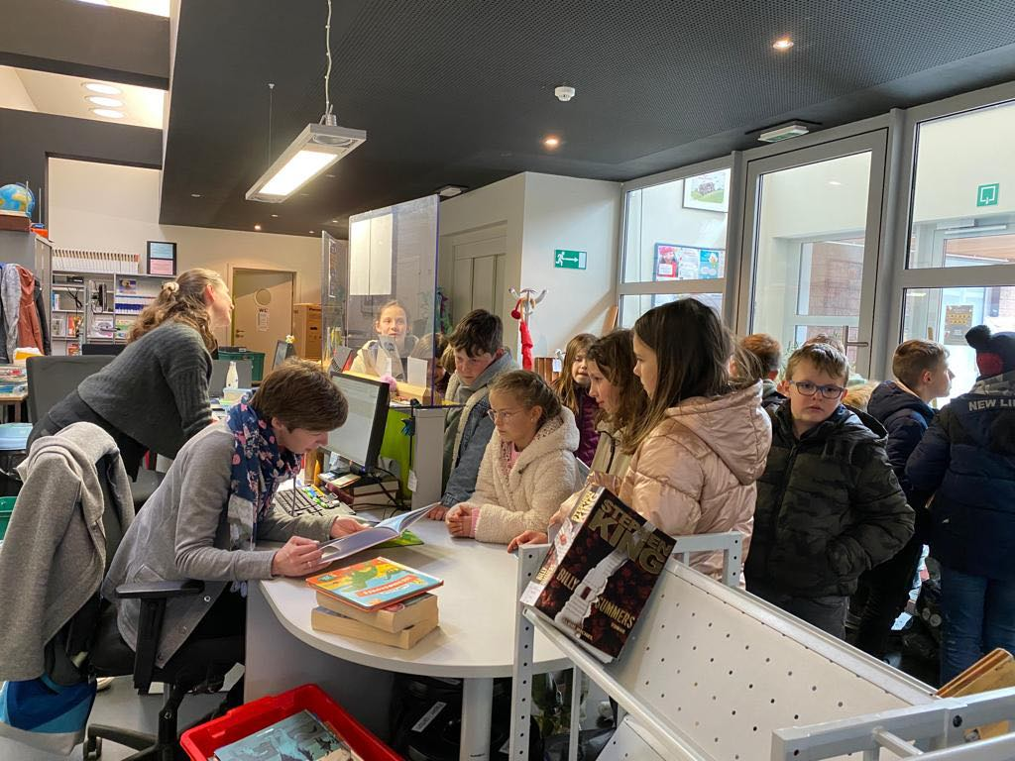
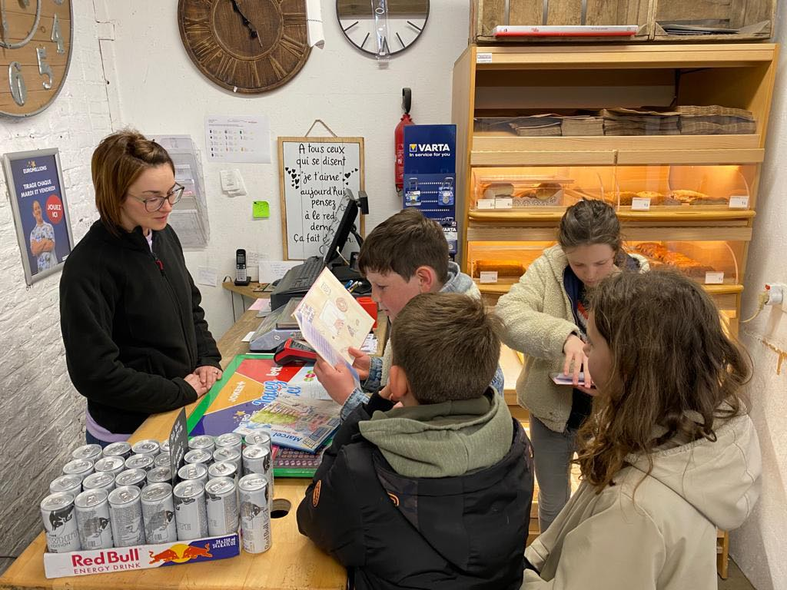

Slide 38
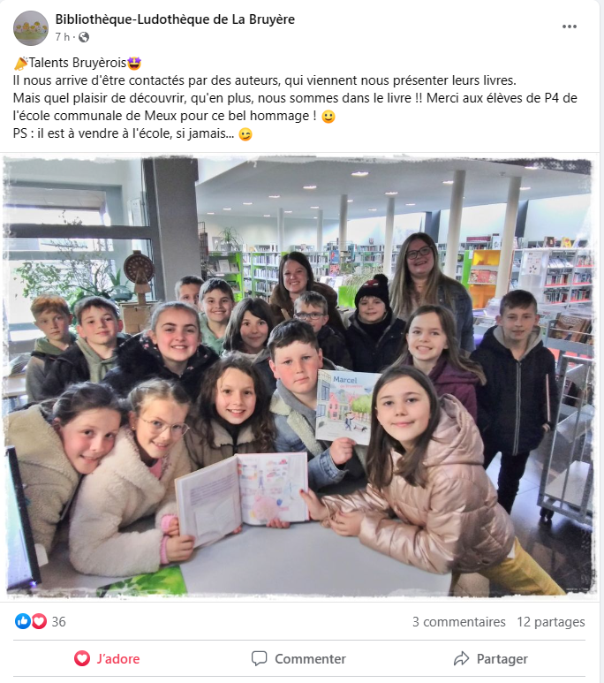
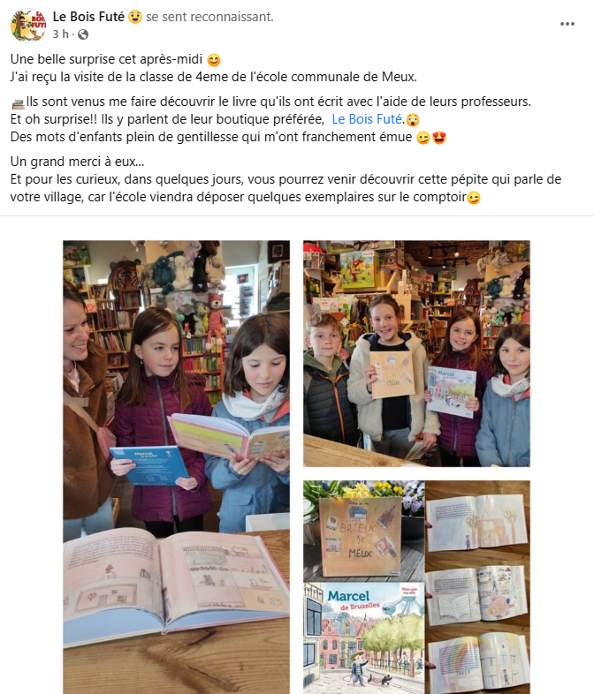

Slide 39

Étape 21 : rencontre et partage avec l’illustrateur de Marcel de Bruxelles
À venir…

Slide 40

APRÈS : Réactions, engouements et ventes

Slide 41



Slide 42


Slide 43
Et plein d’autres…

Slide 44
Conclusion : qu’est-ce que j’en pense ?
Départ stressant… mais terminé sur une grande réussite !
Il permet de travailler plusieurs disciplines (éveil, français, art, numérique)
Enfants motivés et fiers
Néanmoins… Je suggère deux changements :
Repenser l’allocation du temps concernant les illustrations
Changer la technique de mise en couleurs (aquarelle ?)

Slide 45
Merci pour votre attention ! Avez-vous des questions ?
Valentine Conoir

